Slide 1
Муниципальное бюджетное дошкольное образовательное учреждение
«Раздольненский детский сад №1 «Звездочка»
Раздольненского района Республики Крым
«Создание единой педагогической основы взаимодействия с семьями воспитанников для повышения качества дошкольного образования в условиях реализации
ФГОС ДО»
Подготовила: старший воспитатель Моргун Л.Н.
2018г

Slide 2
«От того, как прошло детство, кто вёл ребёнка за руку в детские годы, что вошло в его разум и сердце из окружающего мира – от этого в решающей степени зависит, каким человеком станет сегодняшний малыш».
В.А. Сухомлинский

Slide 3
Актуальность
В основе современного взгляда на взаимодействие семьи и дошкольного учреждения лежит идея о том, что за воспитание детей несут от-ветственность родители, а все остальные социальные институты призваны поддержать и дополнить их воспитательную деятельность.
Роль семьи в воспитании и развитии ребёнка неоценима. Главной особенностью семейного воспитания признаётся особый эмоциональный микроклимат, благодаря которому у ребёнка складываются определённые ценностные ориентиры, мировоззрение, формируется поведение в разных сферах общественной жизни, отношение к себе. Однако, продуктивность семейного воспитания в процессе развития детей напрямую взаимосвязана с характером взаимодействия семьи и дошкольного учреждения.
Признание приоритета семейного воспитания требует совершенно иных взаимоотношений семьи и дошкольного учреждения. Новизна этих отношений определяется понятиями «сотрудничество» и «взаимо-действие».

Slide 4
Формы взаимодействия ДОУ с родителями
Положительные результаты в воспитании и развитии детей достигаются при умелом сочетании различных форм взаимодействия членов коллектива образовательного учреждения и семей дошкольников. В настоящее время сложились устойчивые формы работы детского сада с семьёй, которые можно условно разделить на традиционные и нетрадиционные формы.
Традиционные формы
Существуют не одно десятилетие и делятся на следующие подгруппы:
коллективные –общие и групповые родительские собрания, конференции, кон-сультации, беседы, семинары, родительский комитет, совместные праздники и развлечения, совместное благоустройство ДОУ и территории конкурсы совмест-ного творчества детей и взрослых, вечер вопросов и ответов, семейные клубы.
индивидуальные – посещение семьи, беседы, консультации, индивидуальное собеседование для выявления проблем родителей в воспитании детей, изучения мотивов и потребностей, анкетирование.
наглядные – уголки для родителей, информационные стенды, тематические выставки, папки – раскладушки, папки-передвижки, памятки, рекомендации, дни открытых дверей с проведением экскурсий и показательных мероприятий

Slide 6
Нетрадиционные формы
-Информационно-аналитические (проведение социологических опросов; картотеки «Педагогическая копилка: родители для педагогов», «Педагогическая копилка: педагоги для родителей» (с целью взаимообогащения педагогического мастерства); переписка по электронной почте; телефон доверия; тестирование).
-Досуговые (концерты, мероприятия; чаепитие; совместные походы и экскурсии; деловая игра; благотворительные акции; мастер-классы; турниры знатоков, КВН; «Гость группы»).
-Познавательные (проведение собраний в нетрадиционной форме; мини-собрания; педагогическая гостиная; материнская школа; педагогические журналы; исследовательская, проектная деятельность; интернет-журнал).
-Наглядно-информационные (буклеты; родительская газета; электронные газеты; открытые просмотры занятий и других видов деятельности детей; использование видеозаписей наблюдений за ребёнком в процессе его деятельности; взаимообмен фотографиями; видеофильмы о жизни ребёнка в семье и в детском саду; презентации; педагогический совет с родителями; презентации ДОУ; стенгазета; интернет-группа).
-Письменные формы взаимодействия (брошюры; пособия; бюллетени; ежедневные записки; неформальные записки; личные блокноты; доска объявлений; почтовый ящик; отчеты).

Slide 7
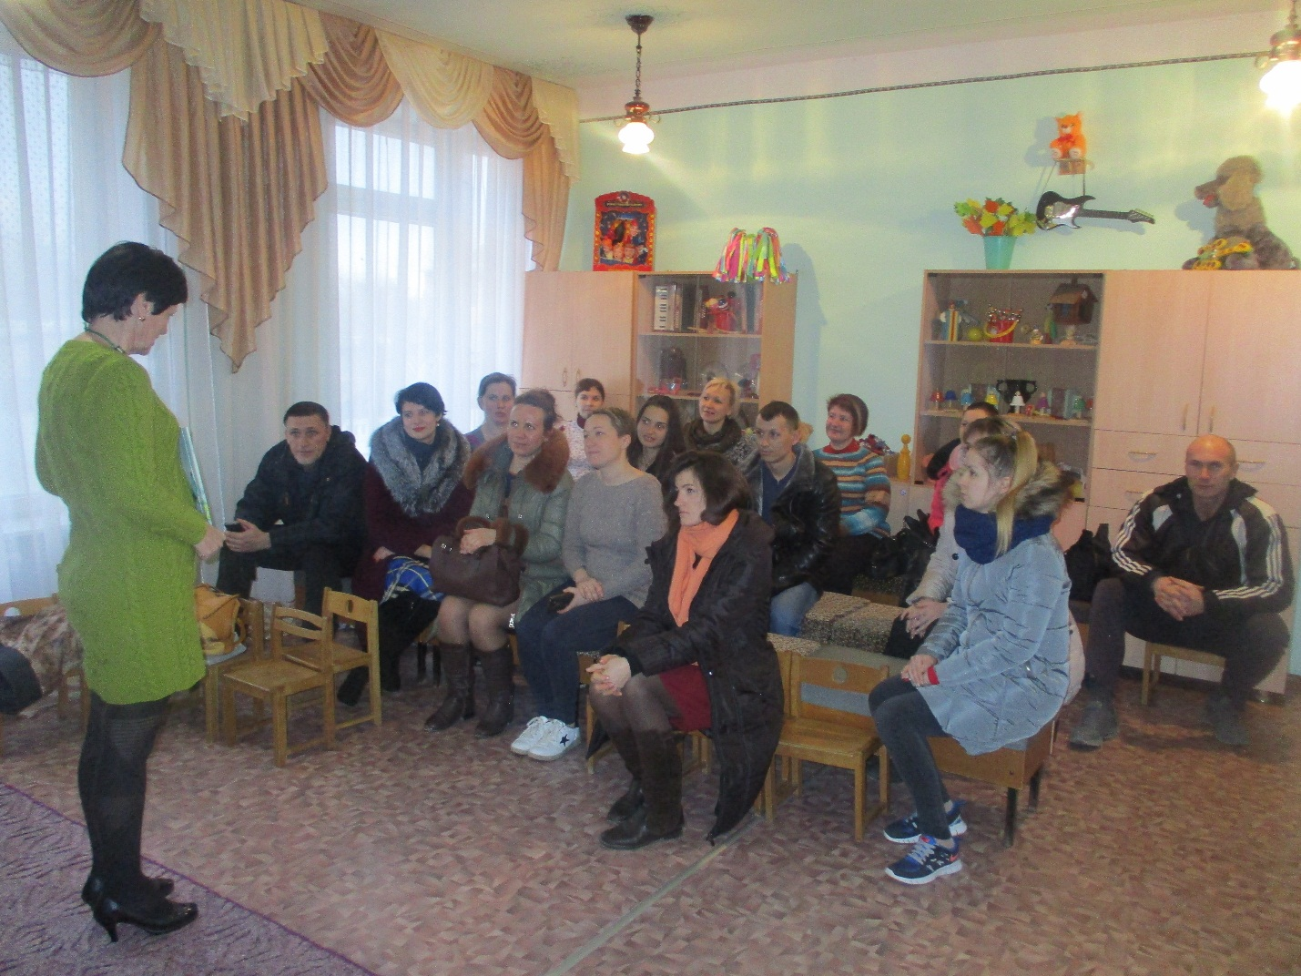
ТРАДИЦИОННАЯ (коллективная)
Родительские собрания
Целесообразная и действенная форма работы воспитателей с коллективом родителей, предполагающая организованное ознакомление их с задачами, содержанием и методами воспитания детей определённого возраста в условиях детского сада и семьи, а так же совместное решение вопросов организационного характера.

Slide 8
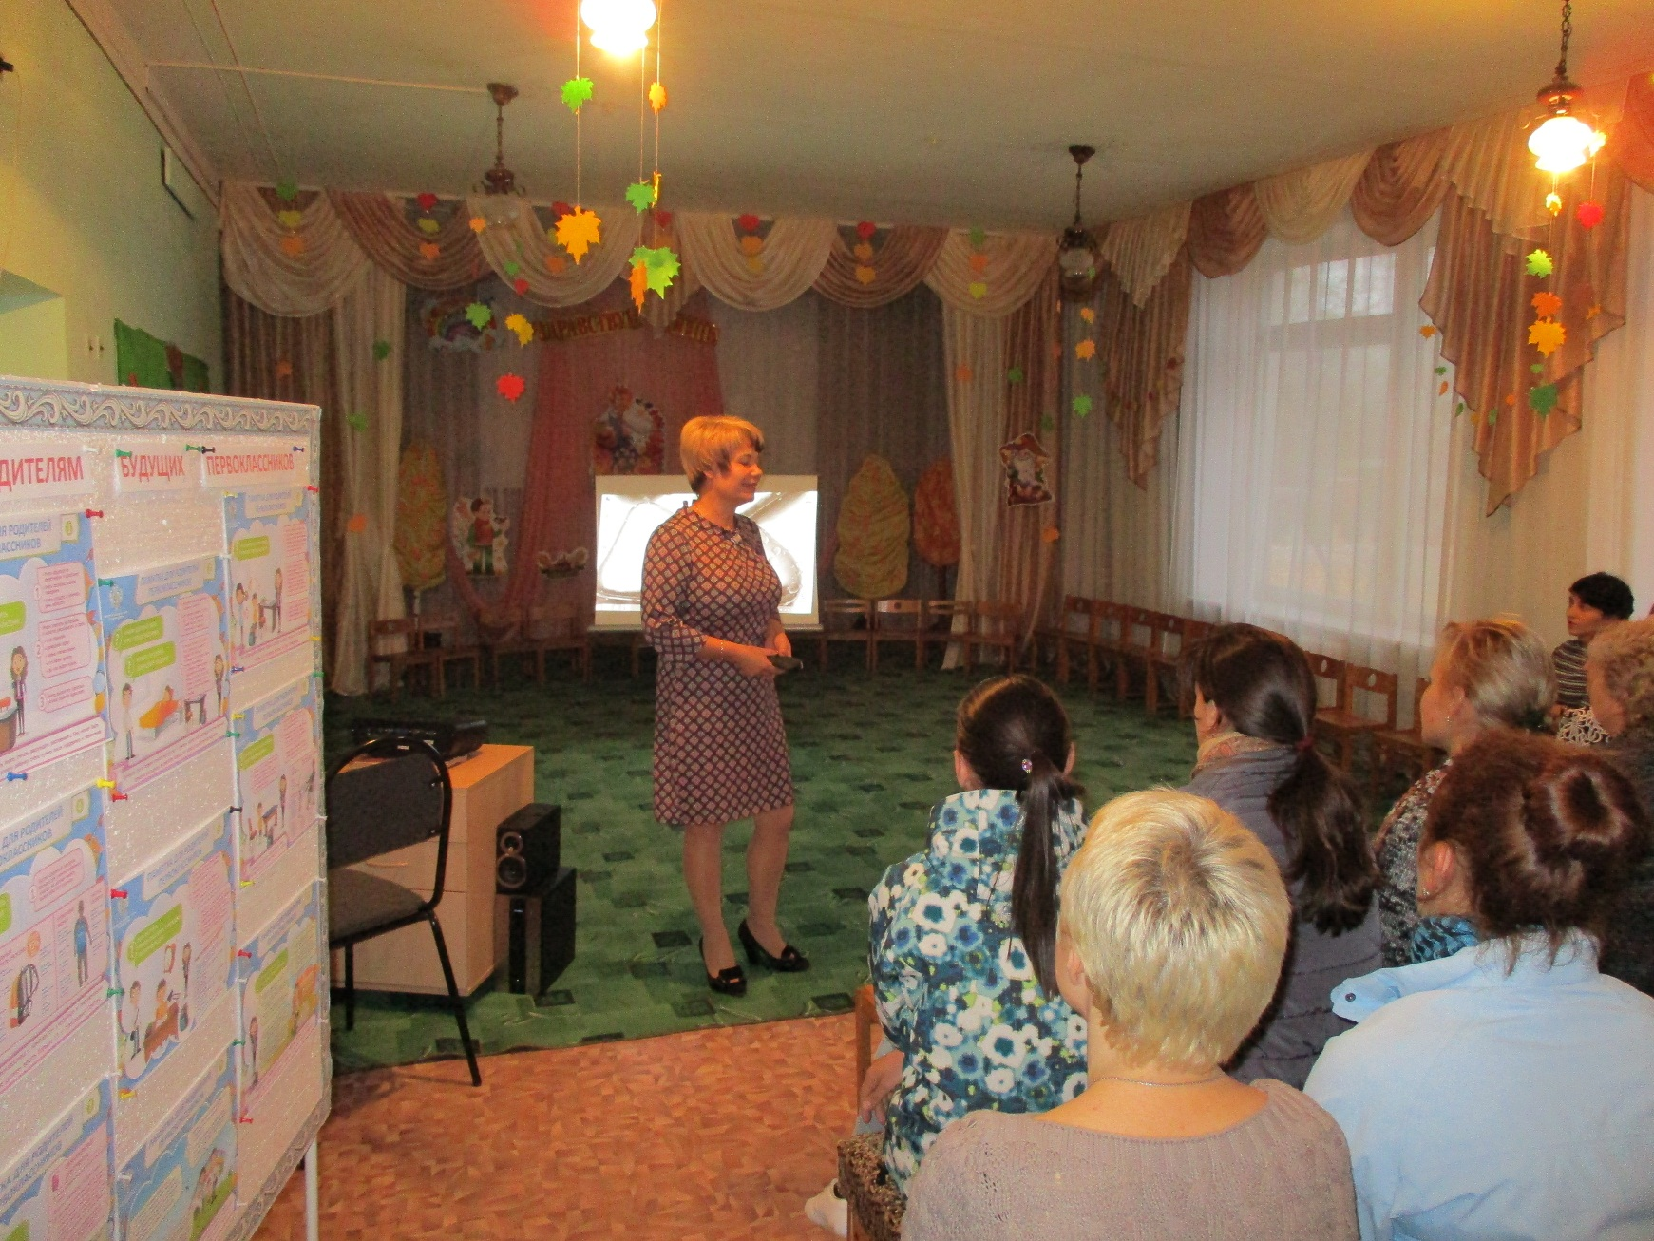
ТРАДИЦИОННАЯ (коллективная)
Родительские собрания
Общее родительское собрание

Slide 9
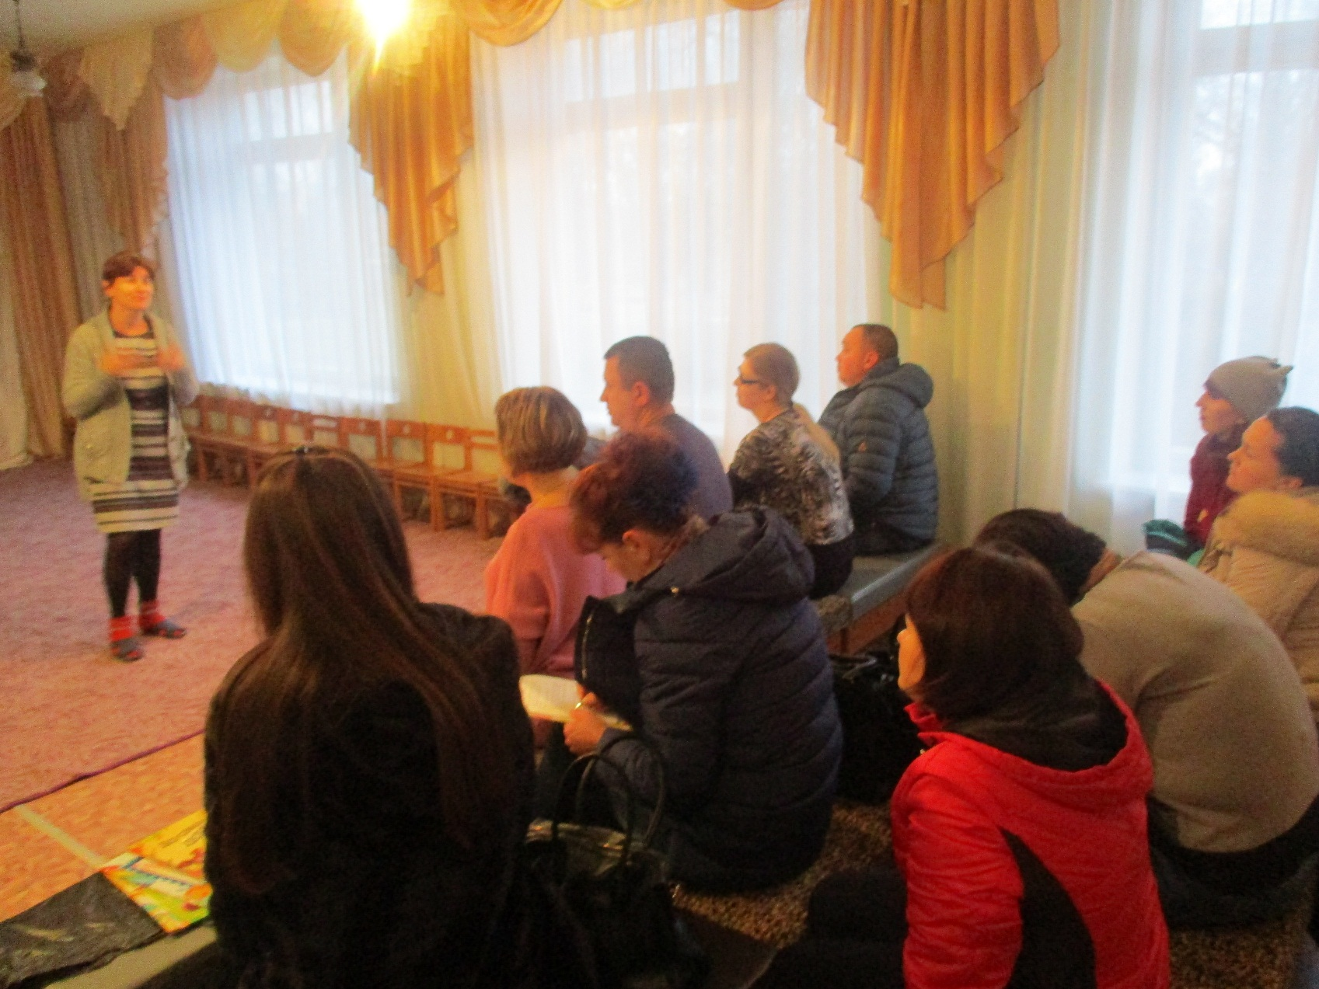
ТРАДИЦИОННАЯ (коллективная)
Родительские собрания
Подготовительная группа №2

Slide 10
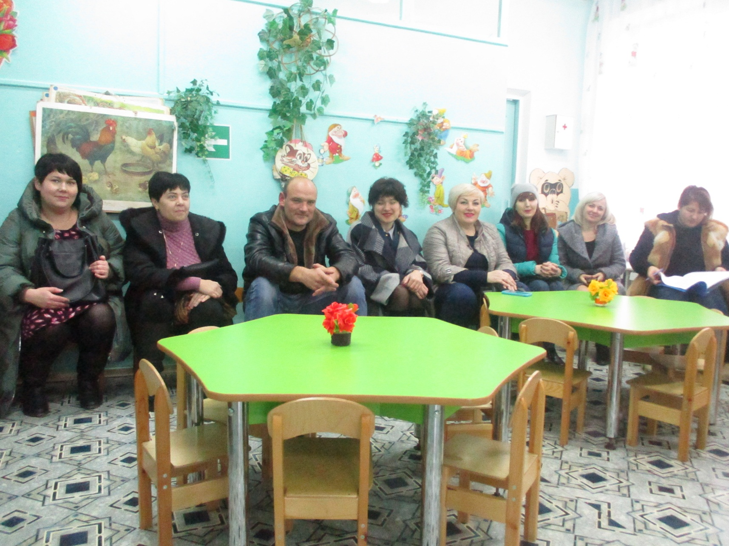
ТРАДИЦИОННАЯ (коллективная)
Родительские собрания
1 младшая группа

Slide 11
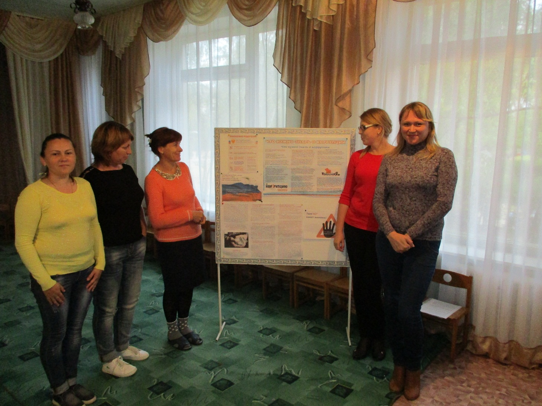
ТРАДИЦИОННАЯ (коллективная)
Групповые консультации
Групповая консультации для родителей по своему характеру близки к беседам. Основная разница состоит в том, что в ходе консультации появляется возможность обсудить с родителями достаточно глубоко какой-то конкретный вопрос, проанализировать его и сделать определенные выводы.

Slide 12
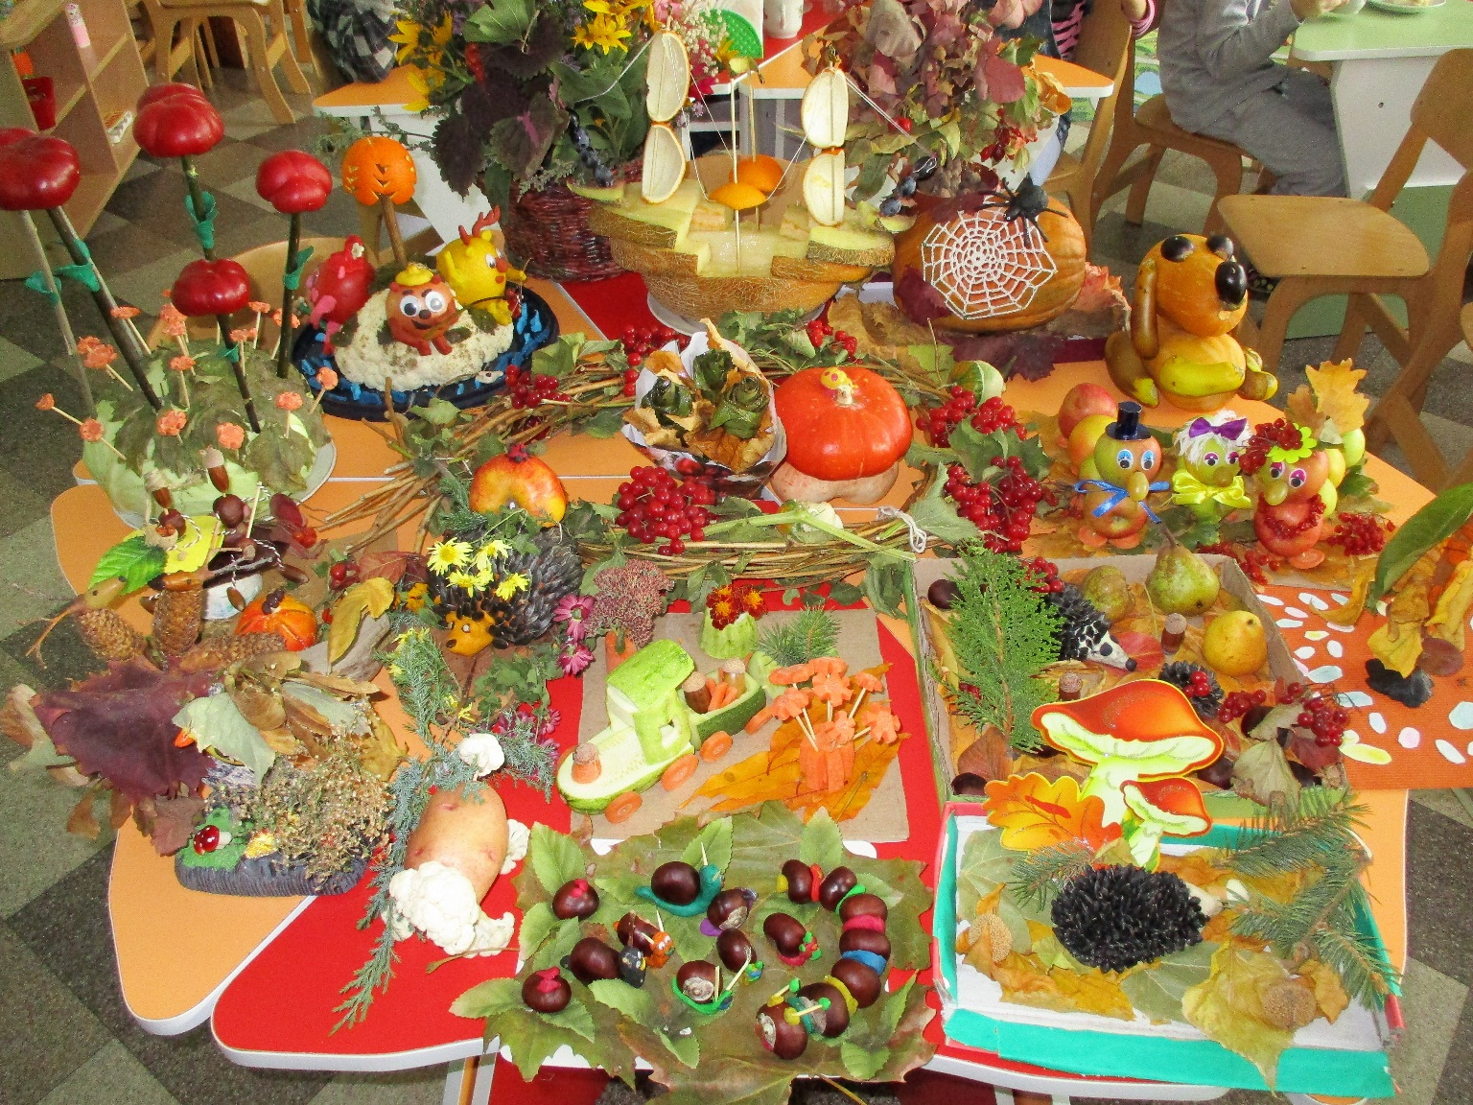
Формы взаимодействия ДОУ с родителями
ТРАДИЦИОННАЯ (коллективная)
Совместные конкурсы, вернисажи детей и взрослых
Такие выставки, как правило, демонстрируют результаты совместной деятельности родителей и детей.

Slide 13
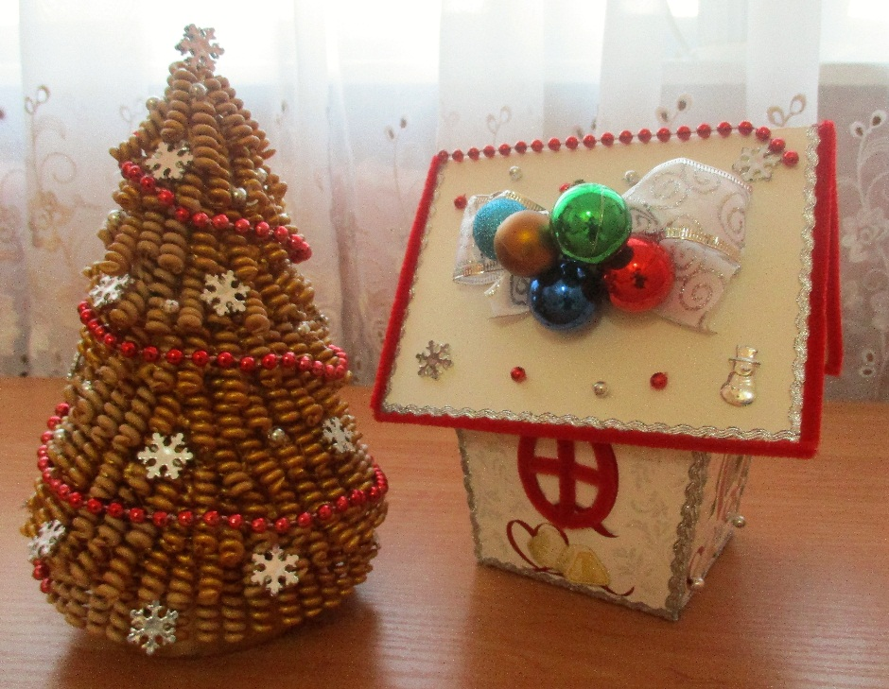
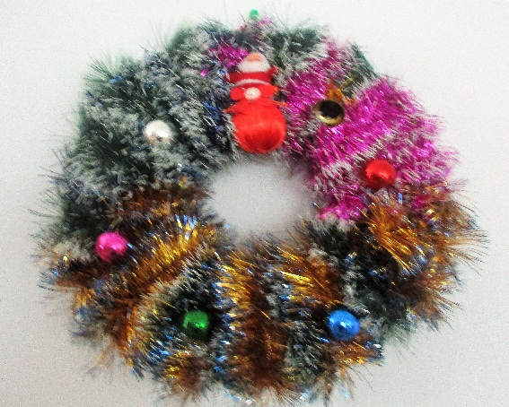
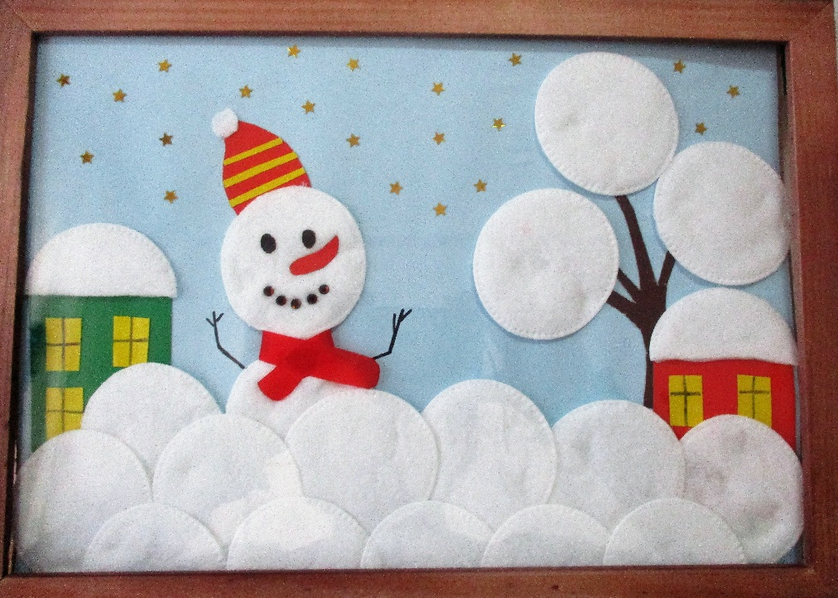
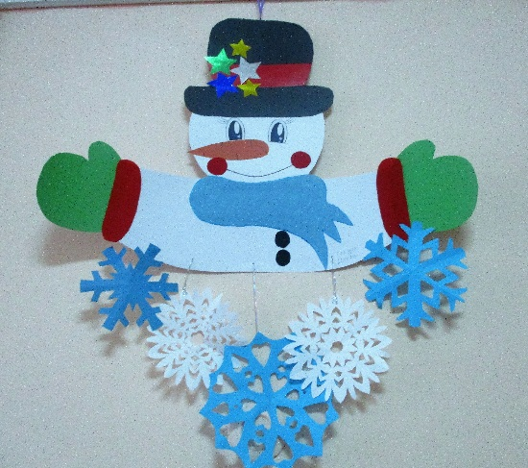
Формы взаимодействия ДОУ с родителями
ТРАДИЦИОННАЯ (коллективная)
Совместные конкурсы, вернисажи детей и взрослых
Такие выставки, как правило, демонстрируют результаты совместной деятельности родителей и детей.

Slide 14
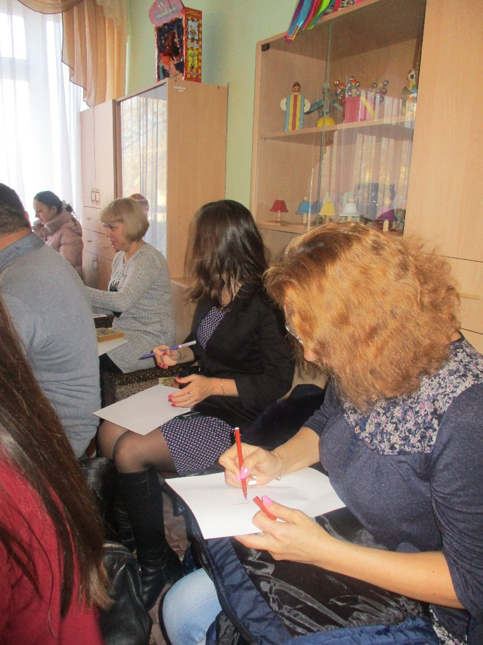
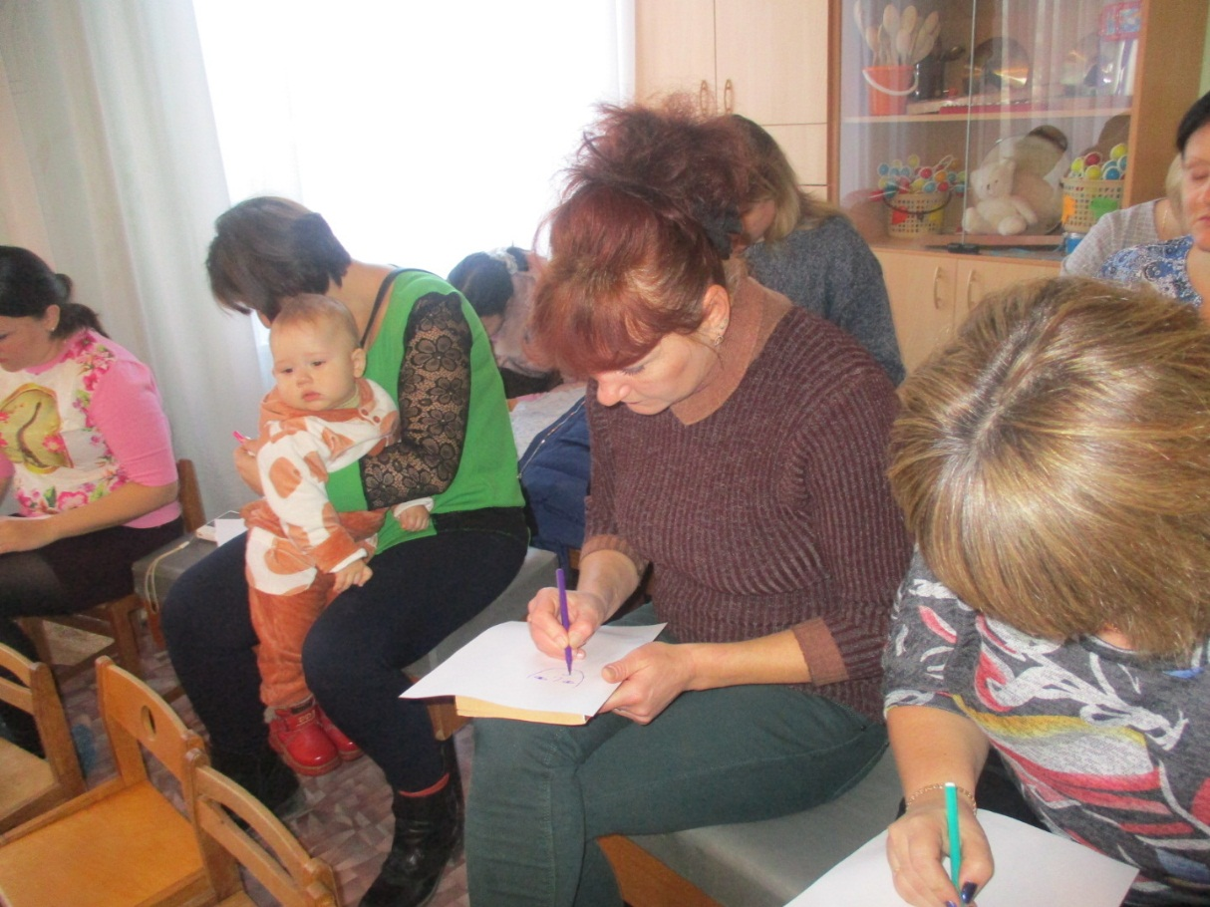
Формы взаимодействия ДОУ с родителями
ТРАДИЦИОННАЯ (индивидуальная)
Анкетирование
Один из распространенных методов диагностики, который используется работниками ДОУ с целью изучения семьи, выяснения образовательных потребностей родителей, установления контакта с её членами, для согласования воспитательных воздействий на ребенка.

Slide 15
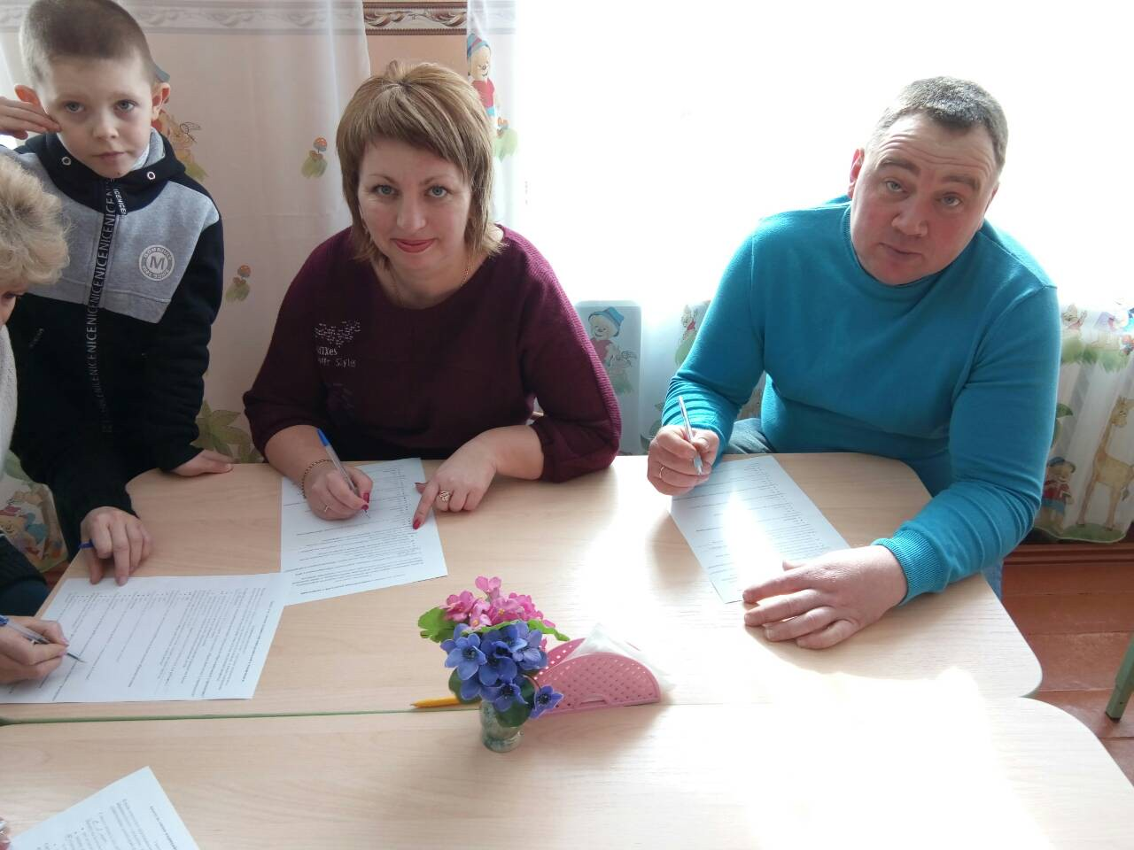
Формы взаимодействия ДОУ с родителями
ТРАДИЦИОННАЯ (индивидуальная)
Анкетирование

Slide 16
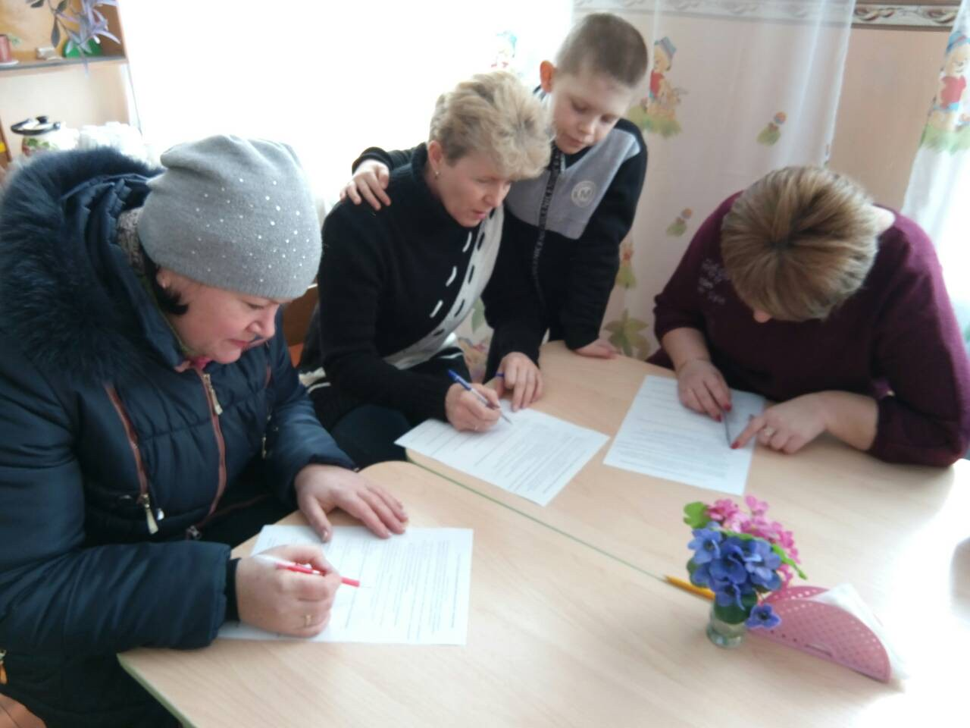
Формы взаимодействия ДОУ с родителями
ТРАДИЦИОННАЯ (индивидуальная)
Анкетирование

Slide 17
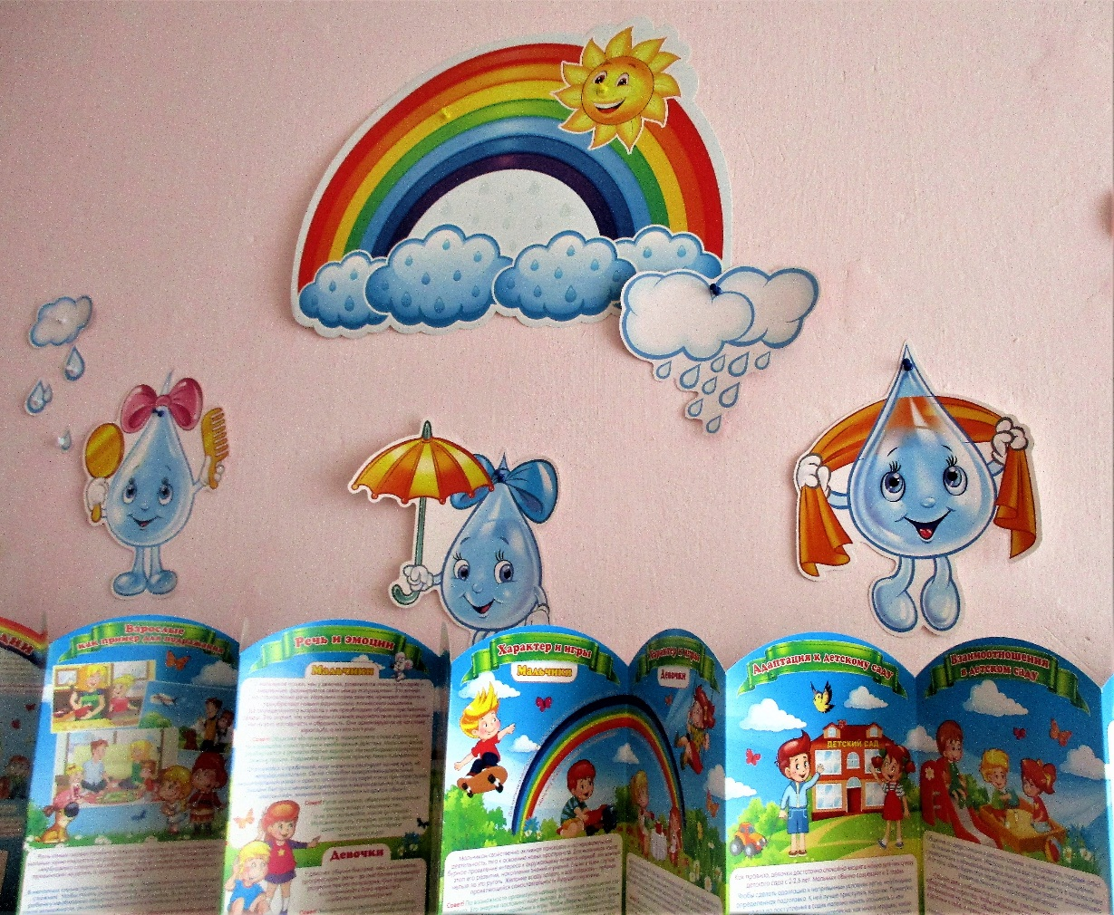
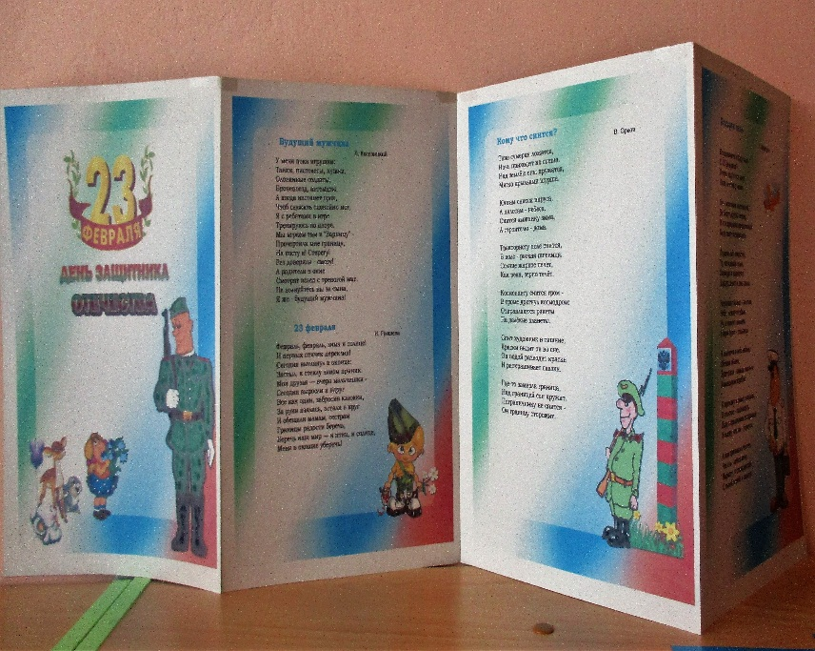
Папки передвижки
Это графически оформленный материал для родителей, воспитателей и, конечно же, детей на определенную тематику.
Цель папки – передвижки - привлекать внимание родителей, а затем донести нужную информацию. Информация изложена доступным языком, крупным печатным шрифтом, чтобы ее можно было прочитать и с расстояния.

Slide 18
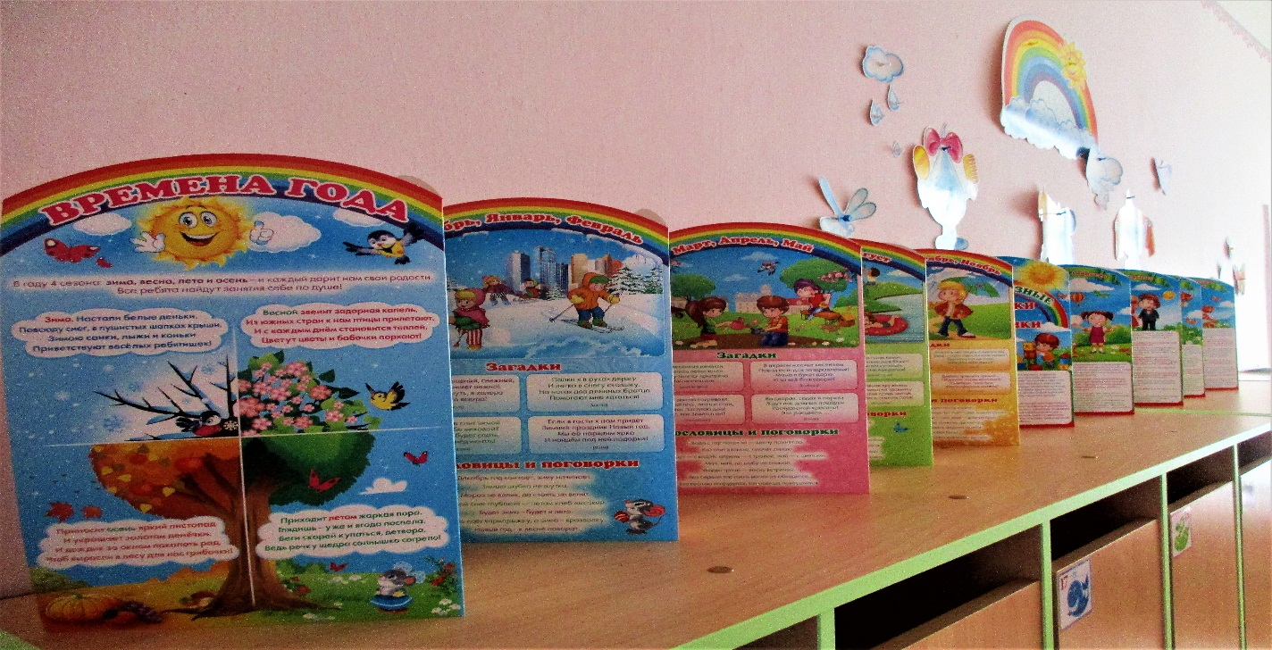
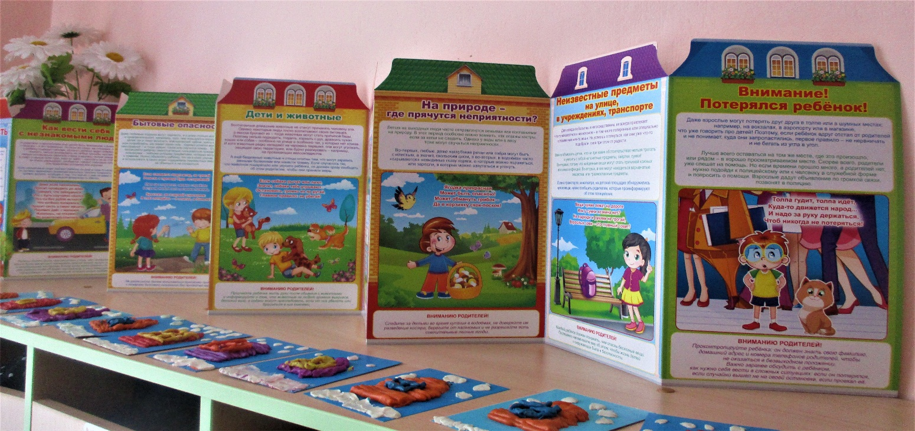
Папки передвижки

Slide 19
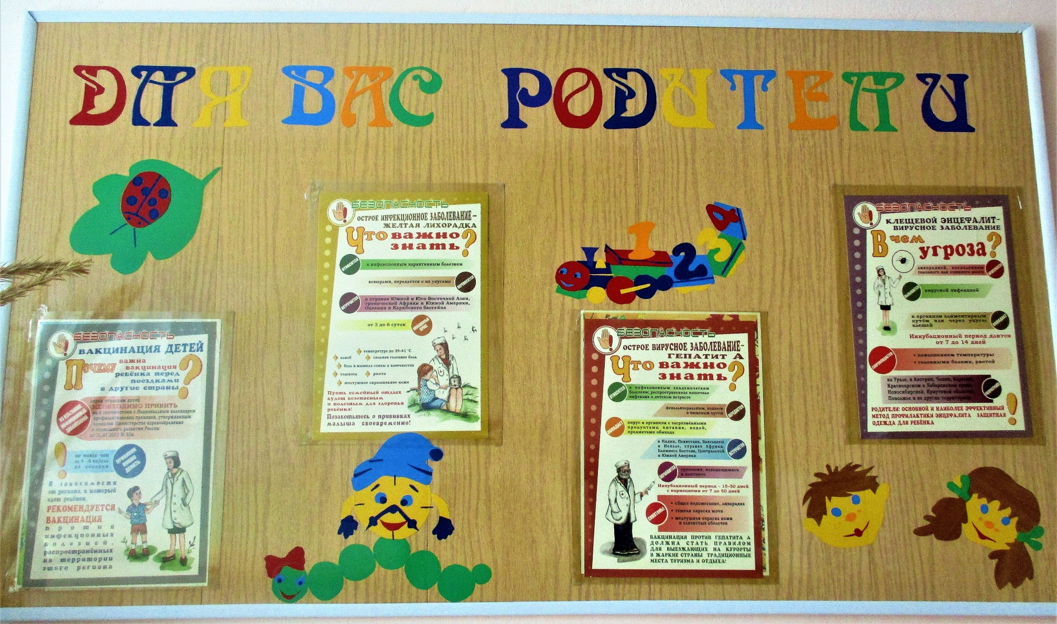
Формы взаимодействия ДОУ с родителями
ТРАДИЦИОННАЯ (наглядная)
Стенд
Удобный, настенный вид наглядности.

Slide 20
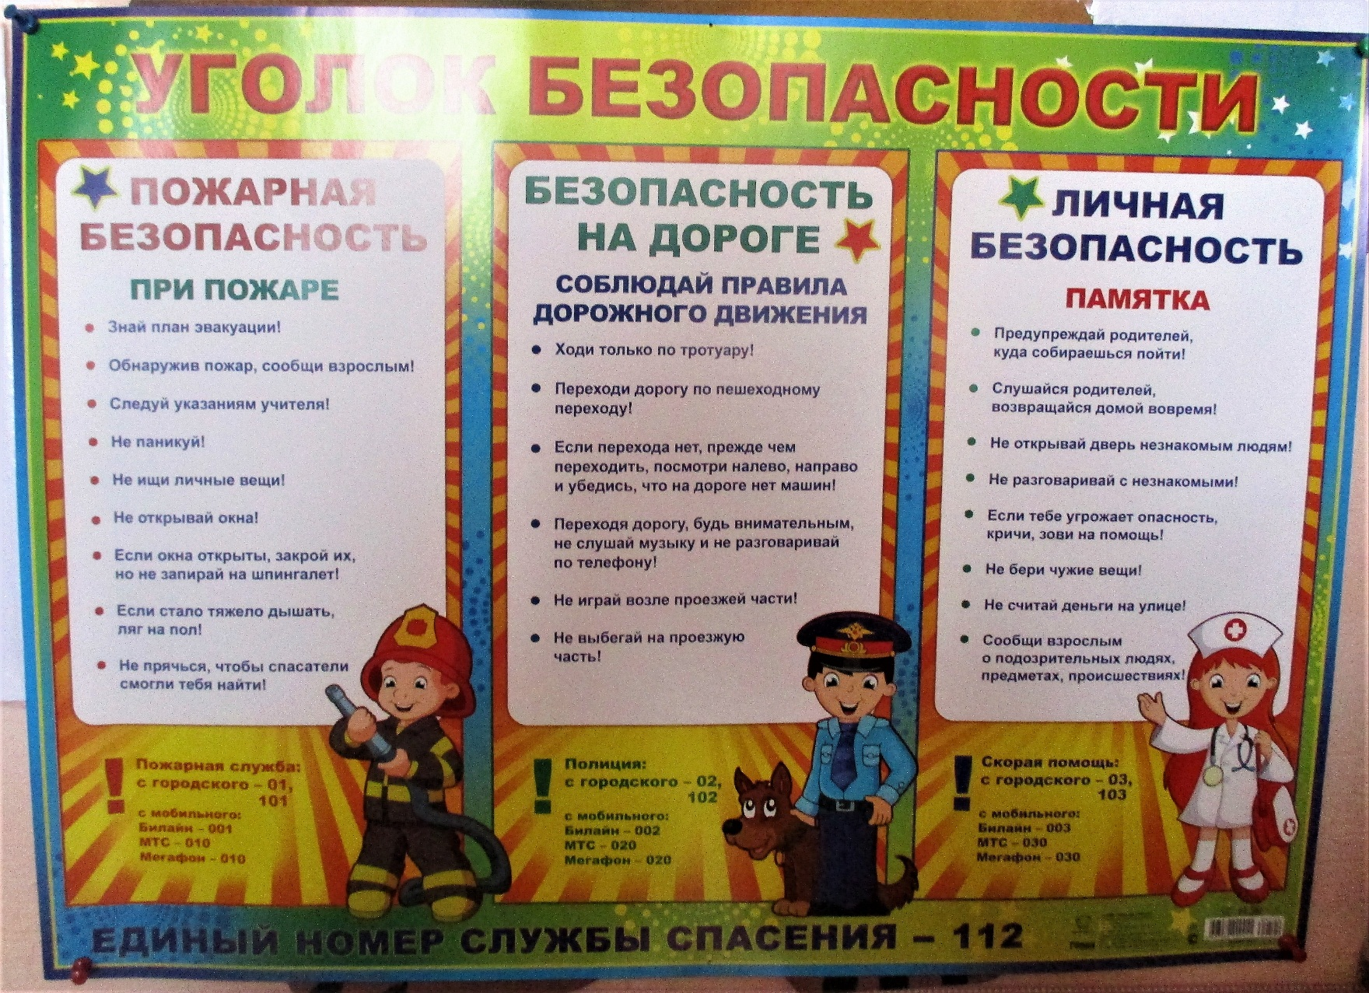
Формы взаимодействия ДОУ с родителями
ТРАДИЦИОННАЯ (наглядная)
Стенд

Slide 21
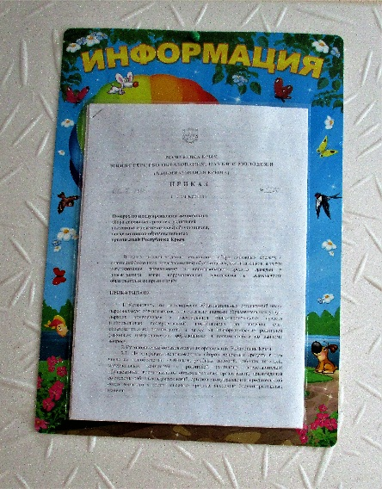
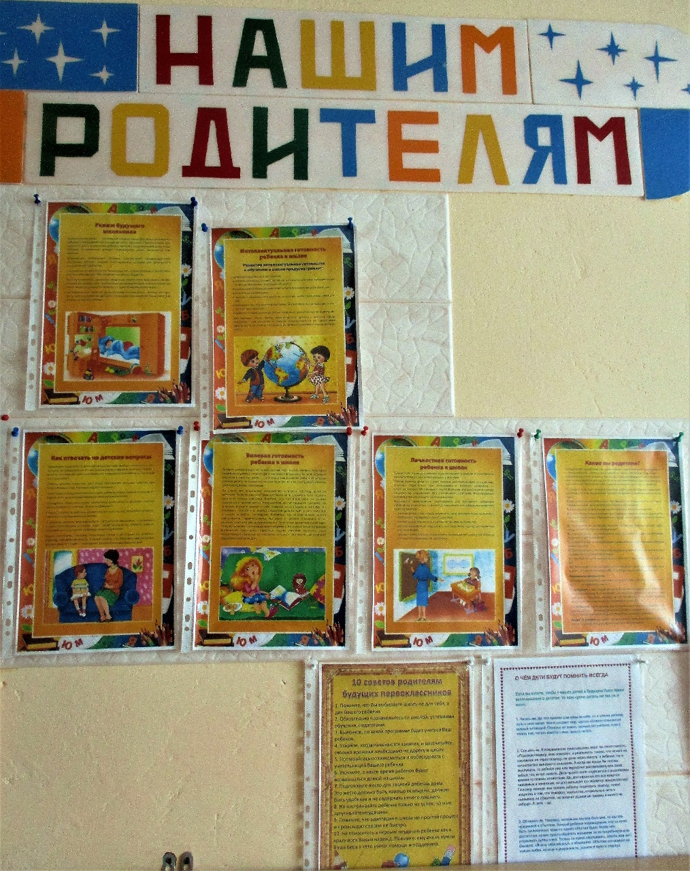
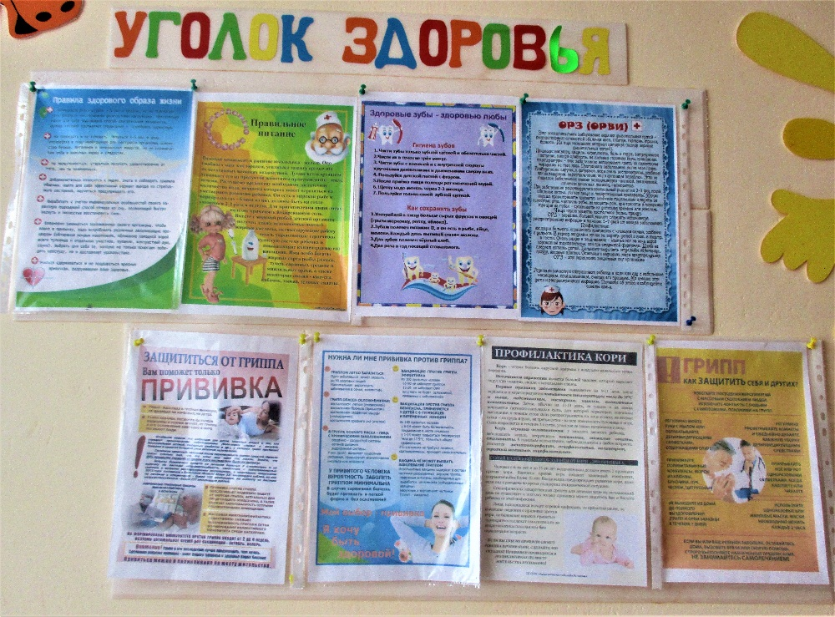
Формы взаимодействия ДОУ с родителями
ТРАДИЦИОННАЯ (наглядная)
Стенд

Slide 22
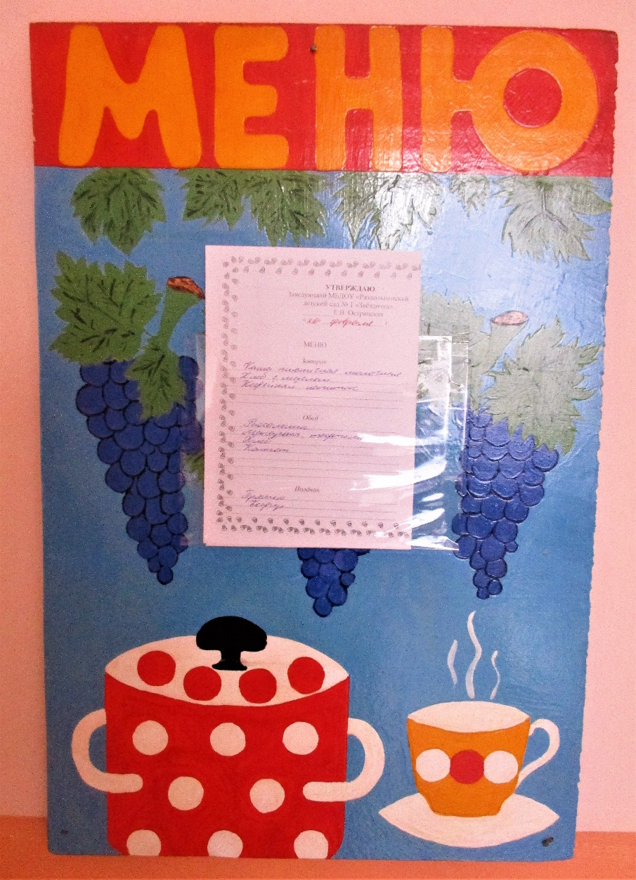
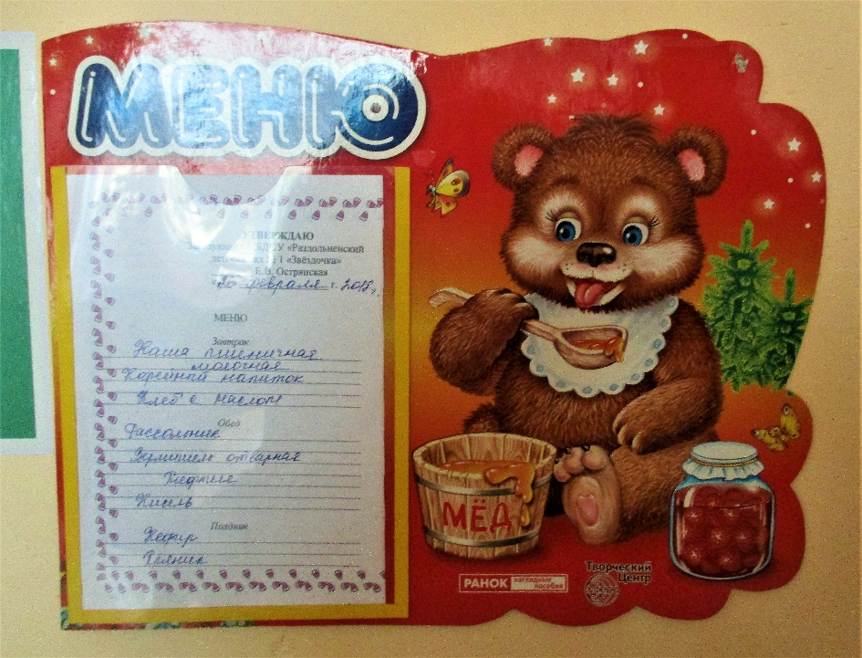
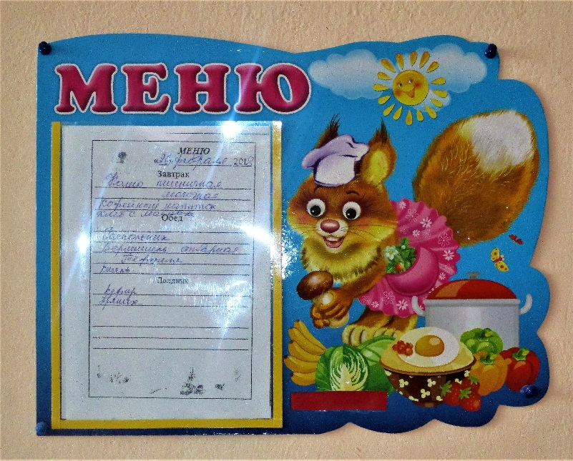
Формы взаимодействия ДОУ с родителями
ТРАДИЦИОННАЯ (наглядная)
Стенд

Slide 23
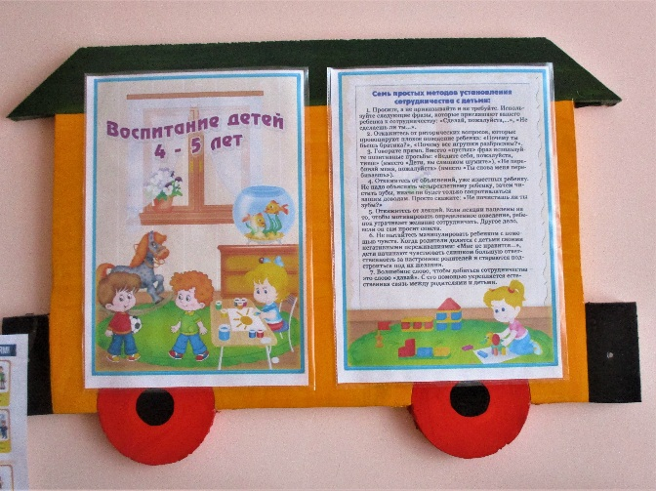
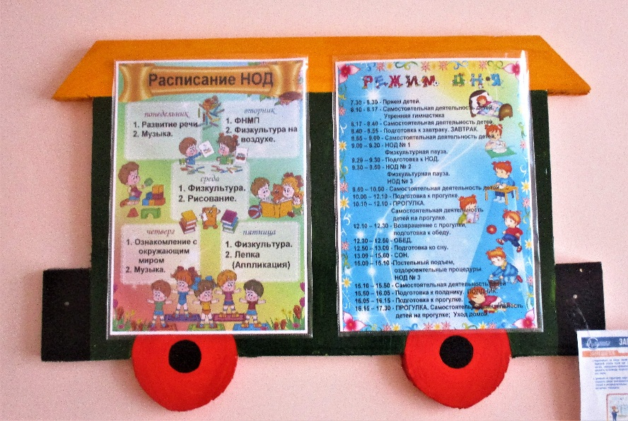
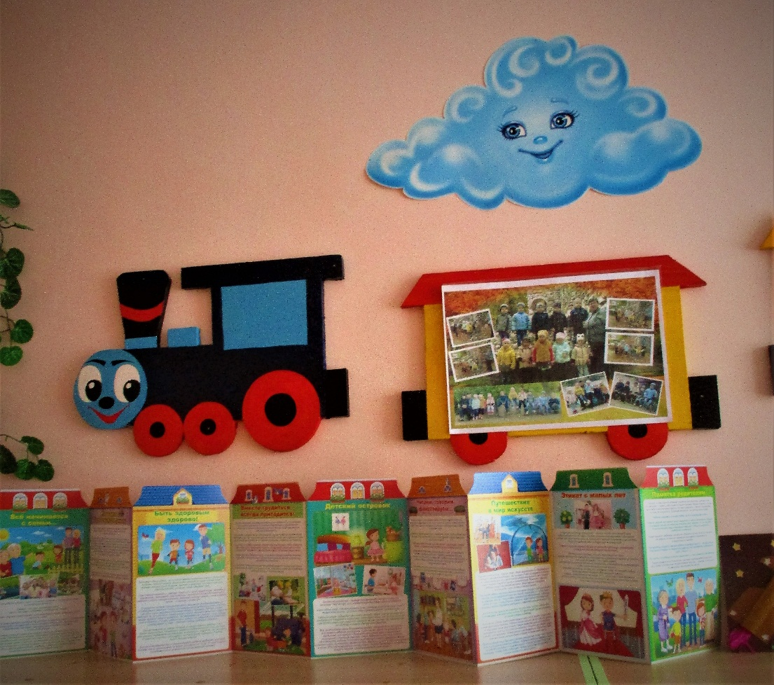
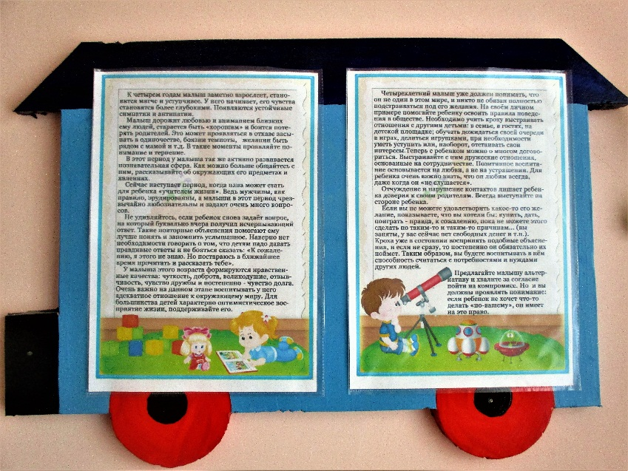
Формы взаимодействия ДОУ с родителями
ТРАДИЦИОННАЯ (наглядная)
Стенд

Slide 24
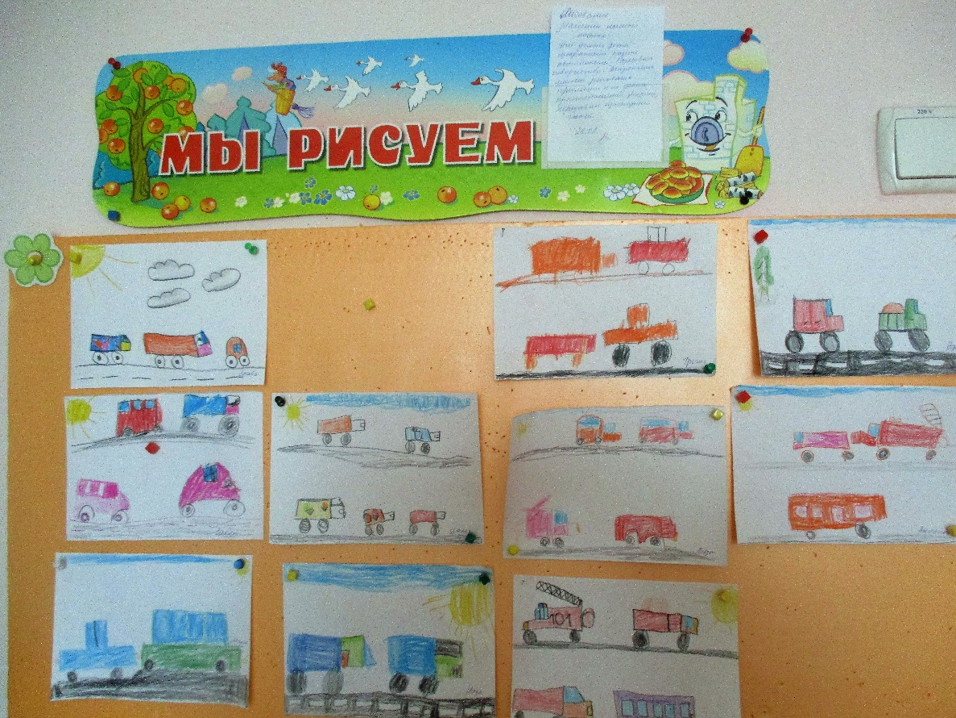
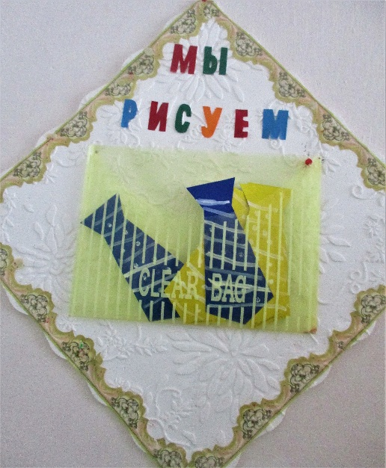
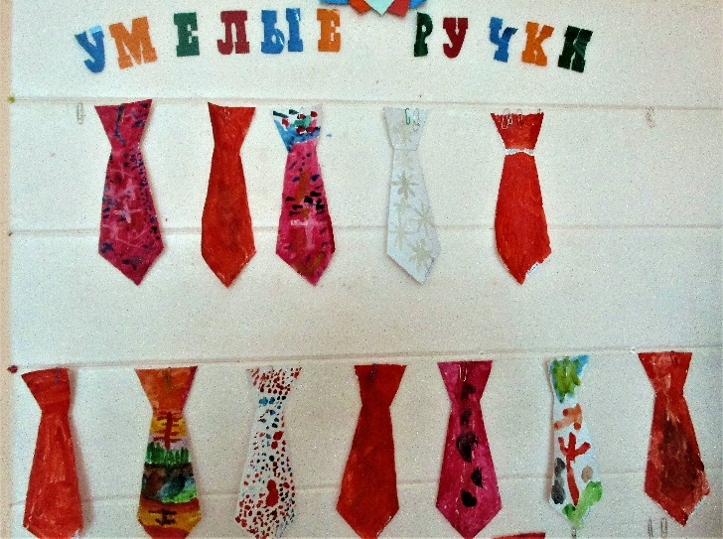
Формы взаимодействия ДОУ с родителями
ТРАДИЦИОННАЯ (наглядная)
Выставка детских работ
Целью данной работы является совмещение развивающих и творчес-ких задач в технологию для систематизации достижений ребенка.
Детские работы являются не только украшением интерьера, но и служат зрительной информацией для других детей и взрослых (педагогов и родителей)..

Slide 25
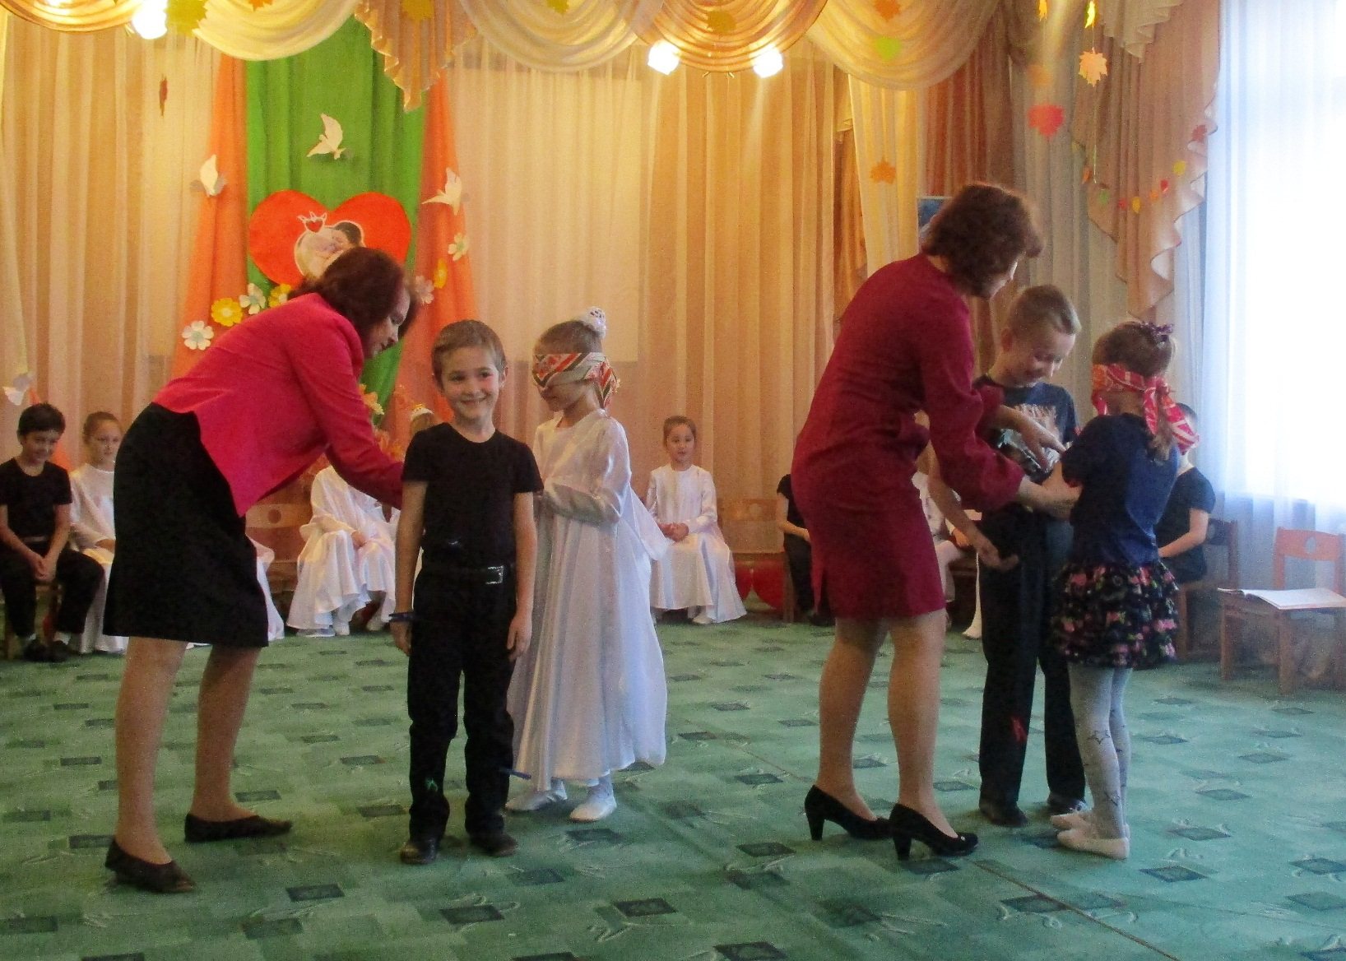
Формы взаимодействия ДОУ с родителями
НЕТРАДИЦИОННАЯ Досуговая
Праздники, мероприятия (концерты, соревнования)
Цель: создать эмоциональный комфорт в группе, сблизить участников педагогического процесса.

Slide 26
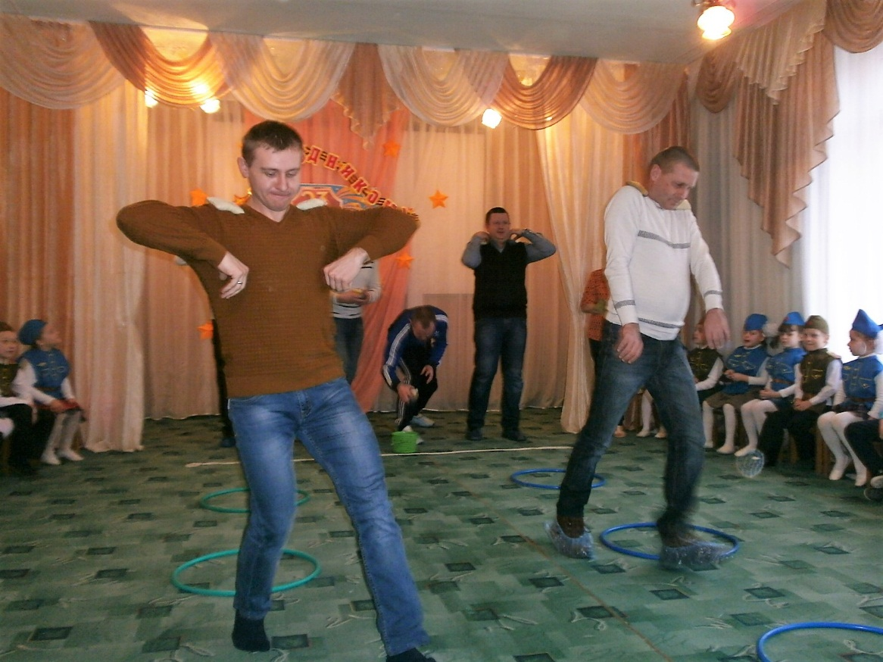
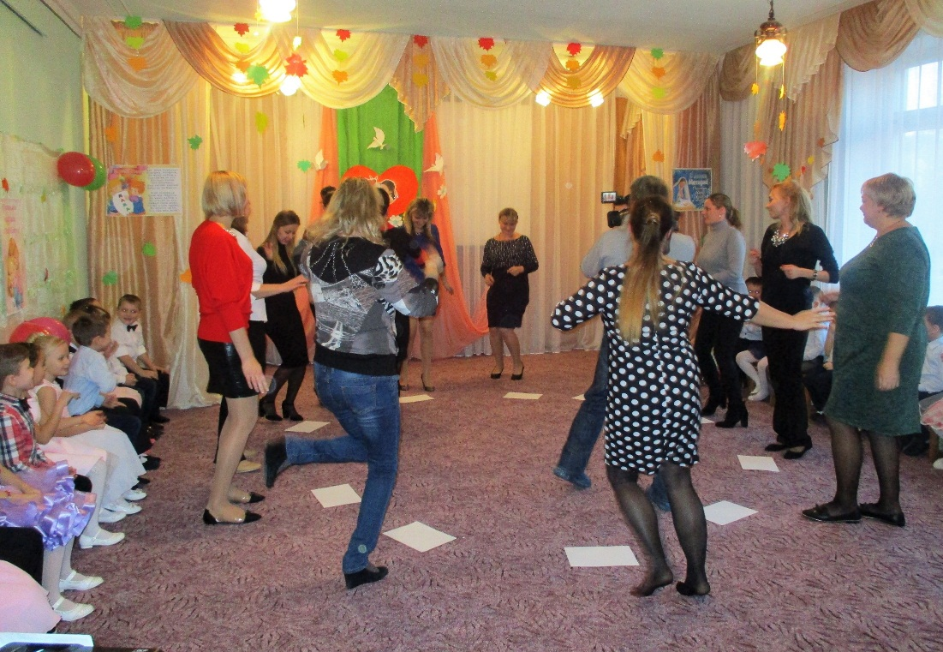
Формы взаимодействия ДОУ с родителями
НЕТРАДИЦИОННАЯ Досуговая
Праздники, мероприятия (концерты, соревнования)

Slide 27
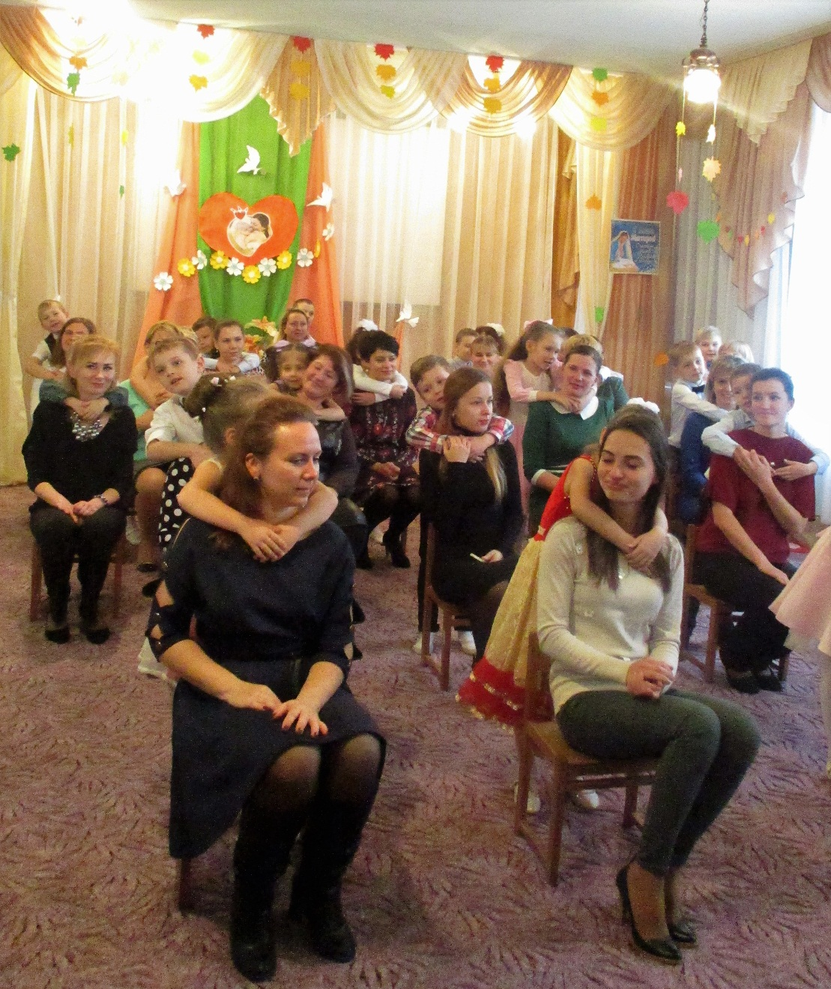
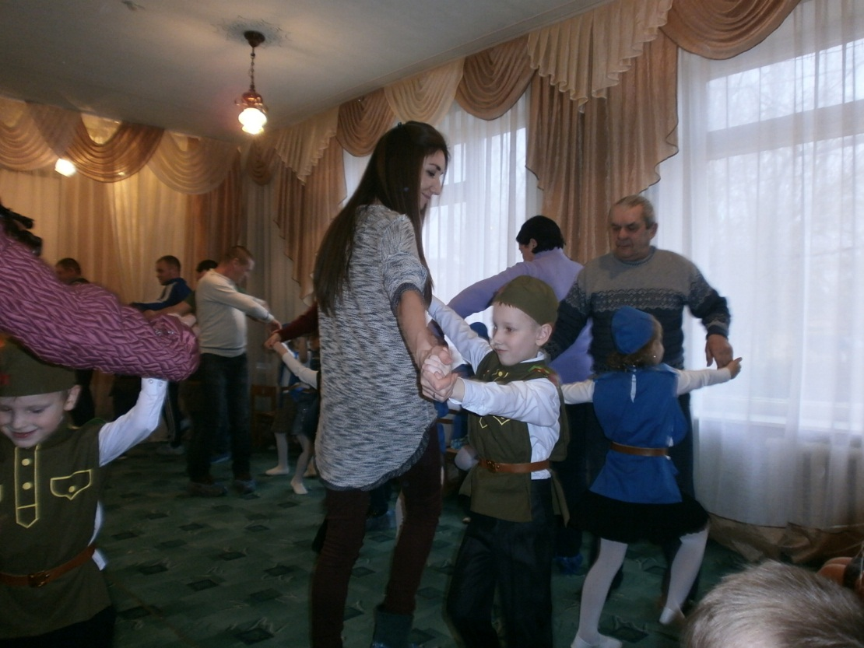
Формы взаимодействия ДОУ с родителями
НЕТРАДИЦИОННАЯ Досуговая
Праздники, мероприятия (концерты, соревнования)

Slide 28
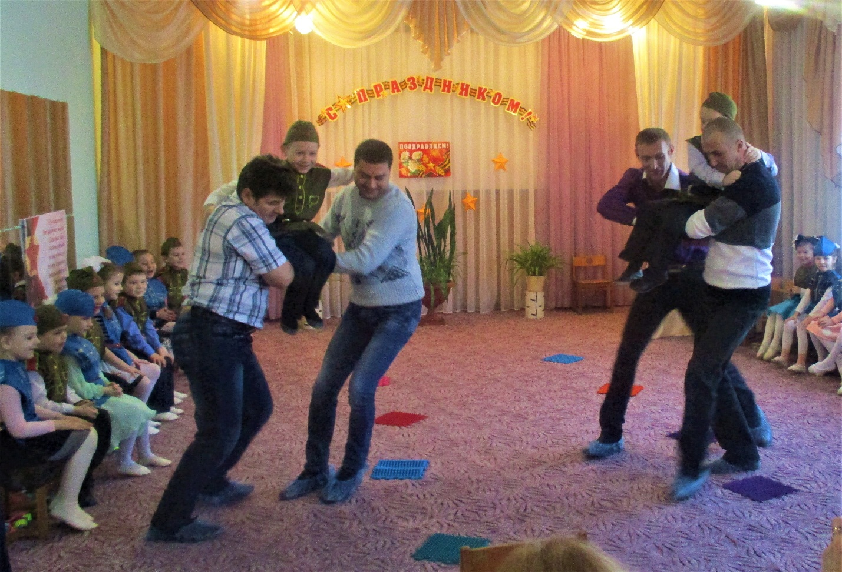
Формы взаимодействия ДОУ с родителями
НЕТРАДИЦИОННАЯ Досуговая
Праздники, мероприятия (концерты, соревнования)

Slide 29
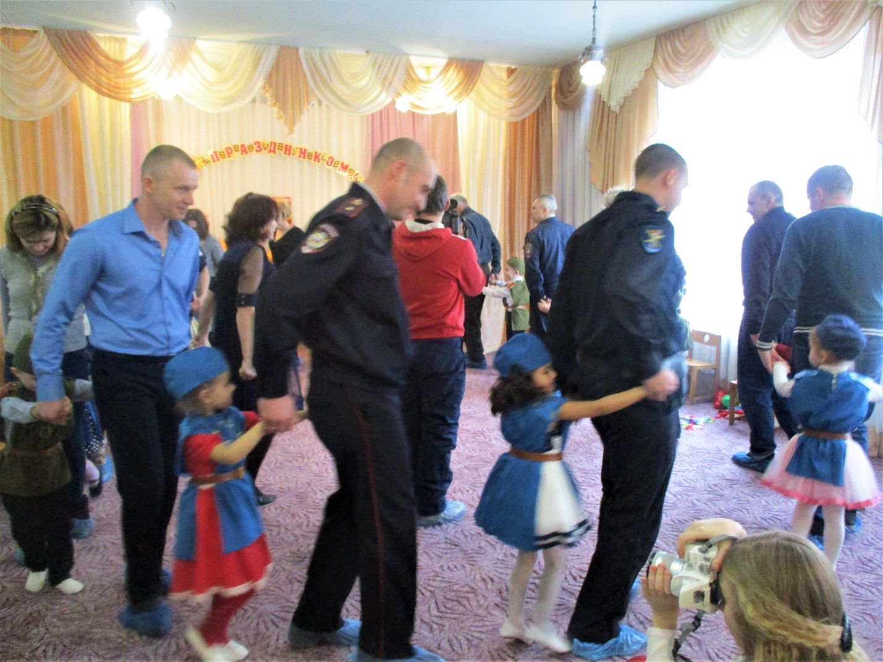
Формы взаимодействия ДОУ с родителями
НЕТРАДИЦИОННАЯ Досуговая
Праздники, мероприятия (концерты, соревнования)

Slide 30
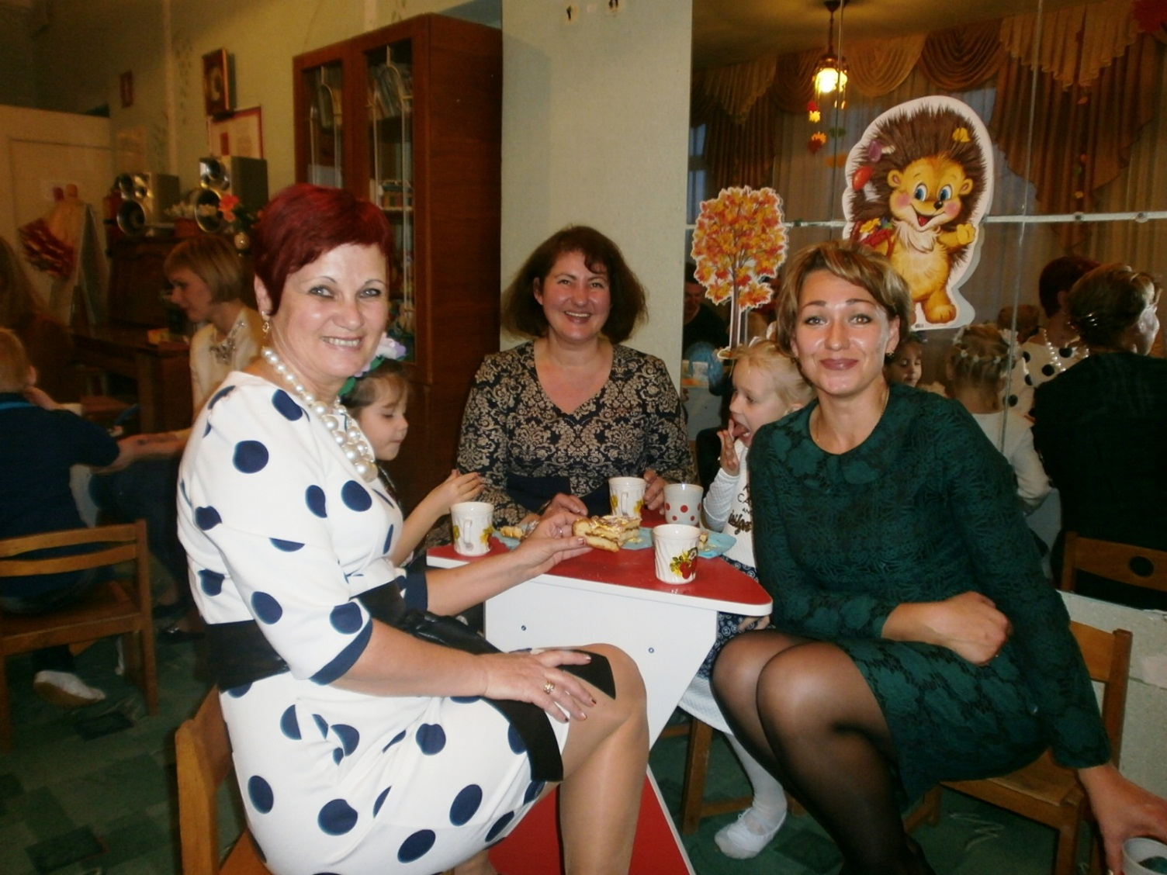
Формы взаимодействия ДОУ с родителями
НЕТРАДИЦИОННАЯ (досуговая)
Чаепитие
Цель: общение родителей в неформальной обстановке, сплоче-ние родительского и педагогического коллективов.

Slide 31
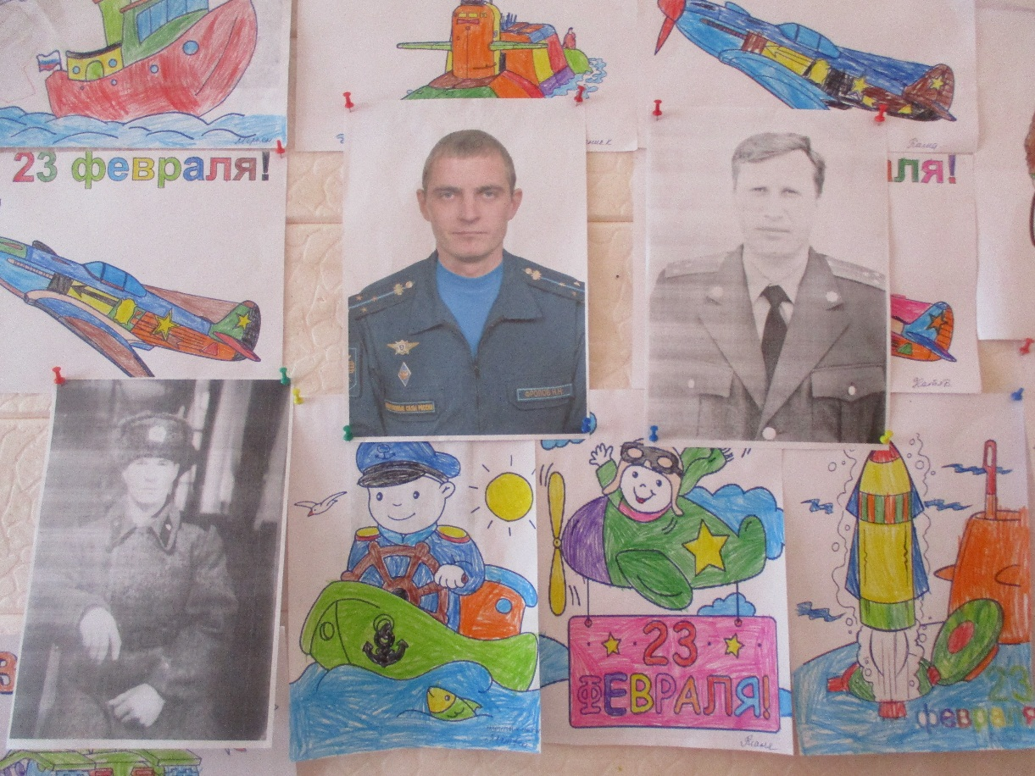
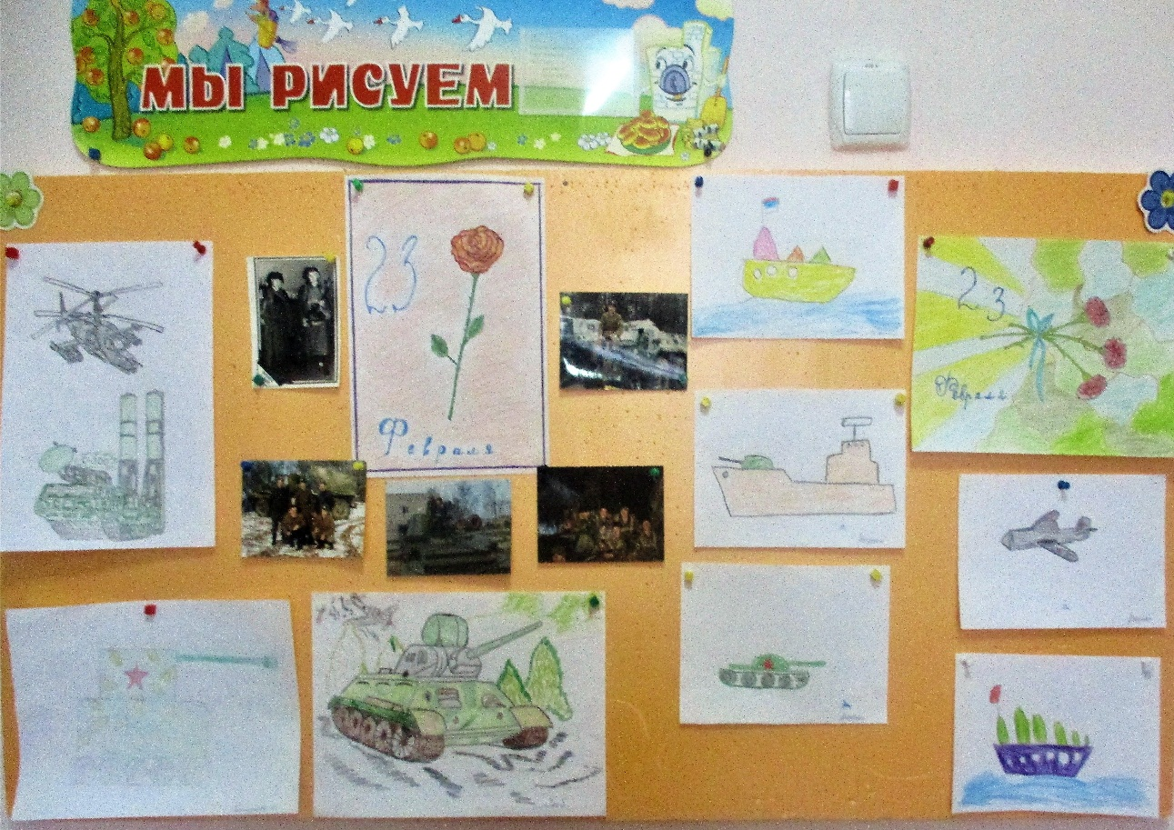
Формы взаимодействия ДОУ с родителями
НЕТРАДИЦИОННАЯ (наглядно-информационная)
Взаимообмен фотографиями
Главная задача данных форм работы - познакомить родителей с условиями, задачами, содержанием и методами воспитания детей в ДОУ (группе) и способствовать преодолению поверхностного суждения о роли детского сада, оказывать практическую помощь семье.

Slide 32
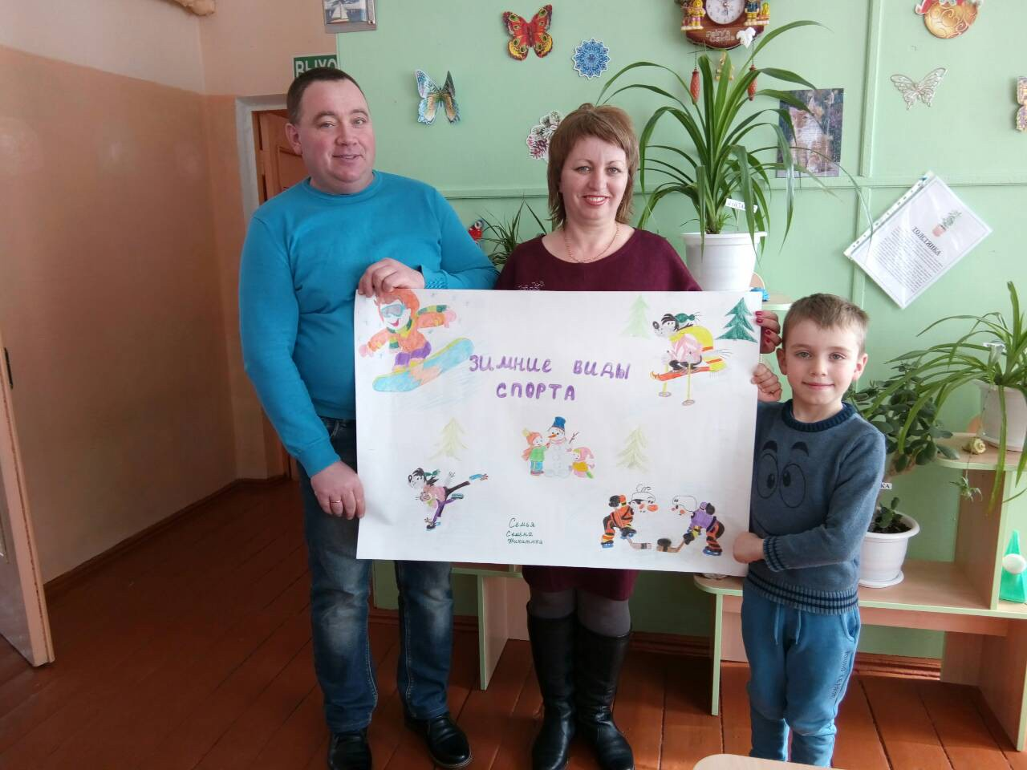
Формы взаимодействия ДОУ с родителями
НЕТРАДИЦИОННАЯ (наглядно-информационная)
Стенгазета
Коллективная форма работы детей и педагога или родителей с ребенком.
Подготовительная группа №2

Slide 33
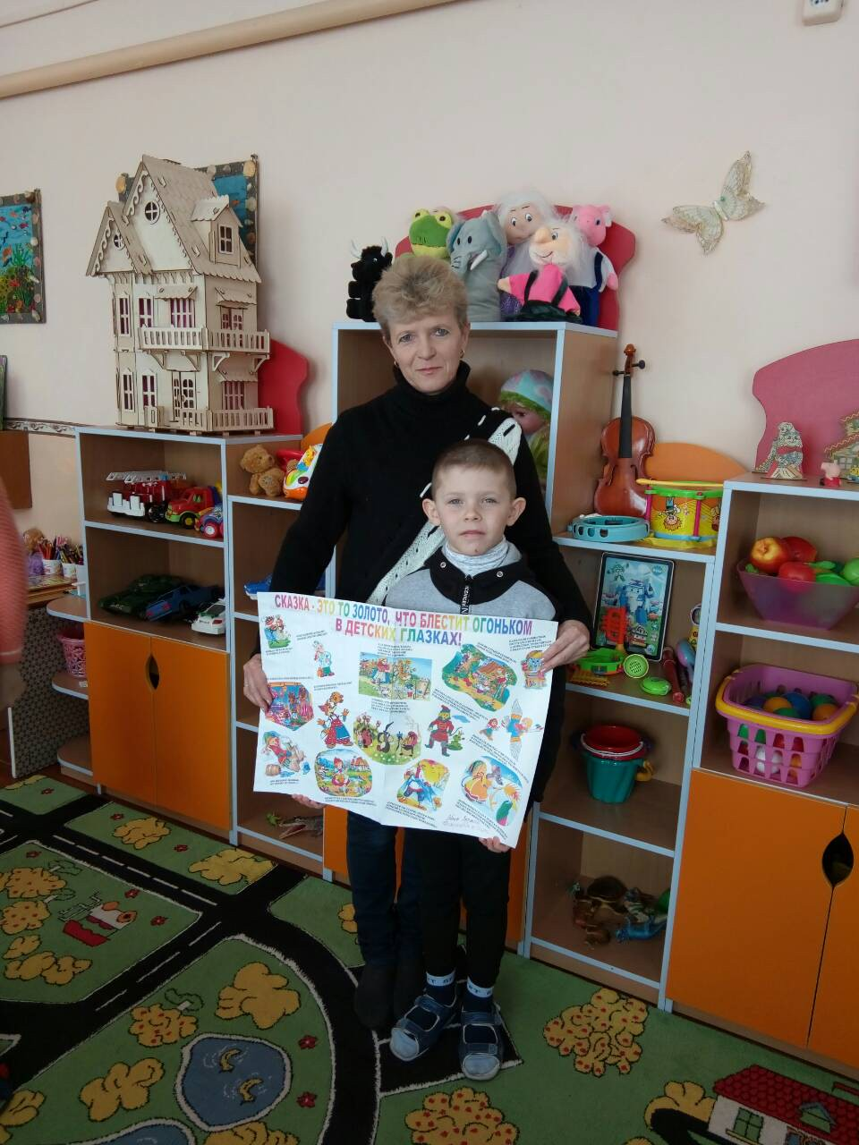
Формы взаимодействия ДОУ с родителями
НЕТРАДИЦИОННАЯ (наглядно-информационная)
Стенгазета

Slide 34
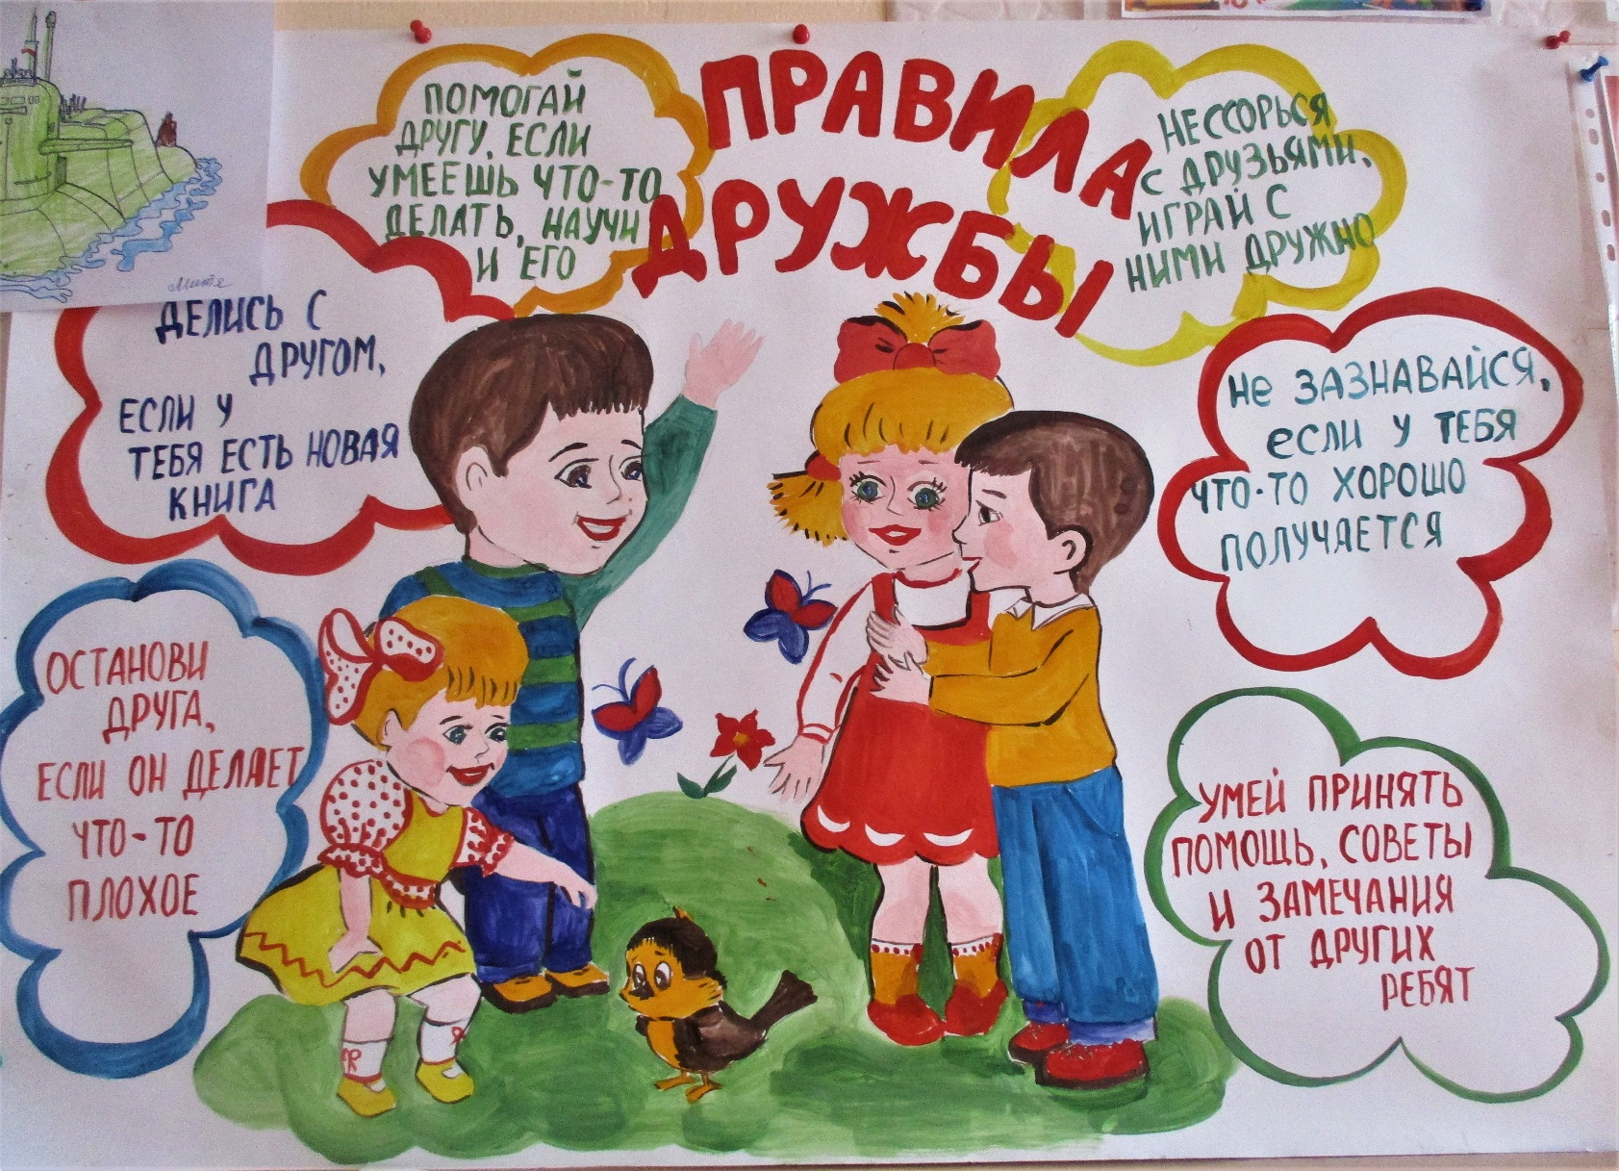
Формы взаимодействия ДОУ с родителями
НЕТРАДИЦИОННАЯ (наглядно-информационная)
Стенгазета
Подготовительная группа №1

Slide 35
Деятельность родителей и педагогов в интересах ребёнка может быть успешной только в том случае, если они станут союзниками.

